Slide 1


Slide 2

CURSO DE FORMACIÓN
SUPERVISIÓN EN PERFORACION
Y VOLADURA SUPERFICIAL Y SUBTERRÁNEA
Presentado por:
MBA, Ing. Hernán Navea Zárate

Slide 3
Módulo 5
CONTROL DE VIBRACIONES EN VOLADURA

Slide 4
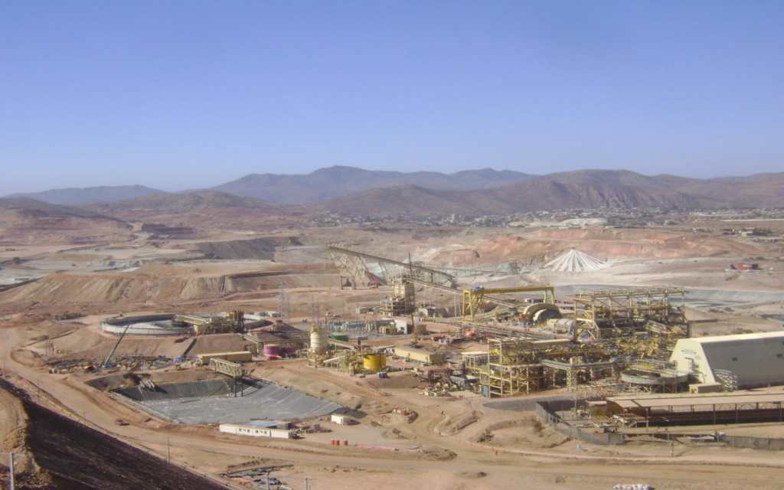
Índice
Modulo V
4.- Control de Vibraciones en Voladura
Introducción
Análisis de Vibraciones en Entornos Cercanos
Control de Vibraciones en Entornos Distantes

Slide 5
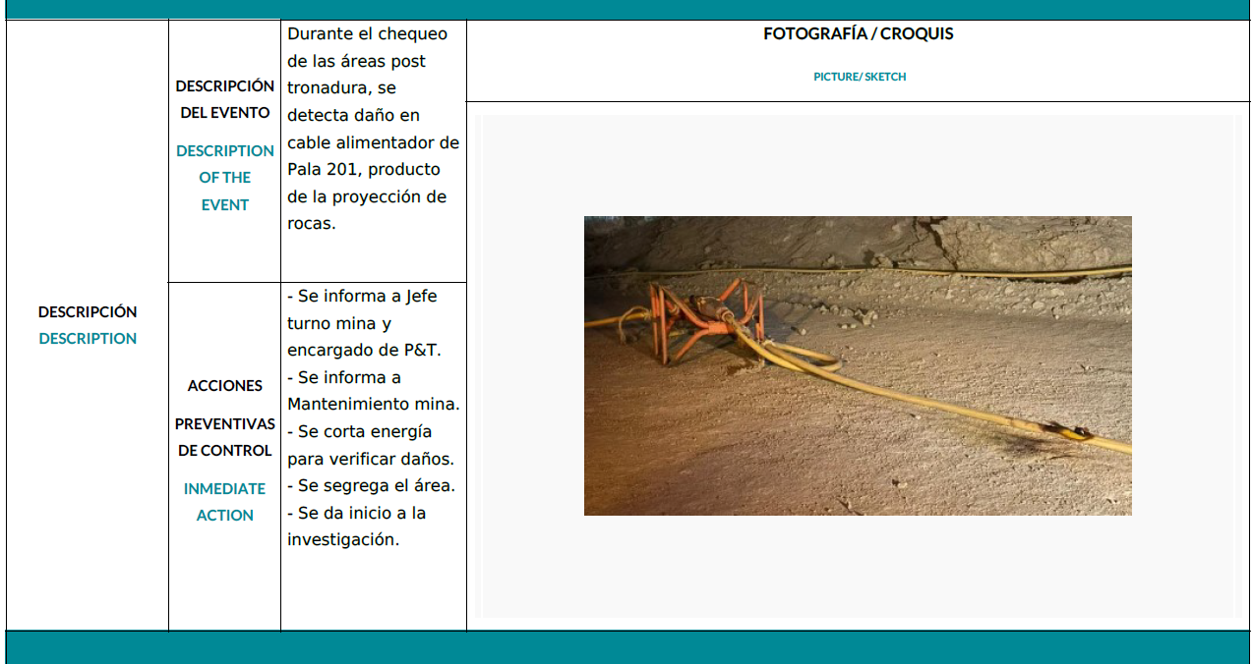
INTRODUCCIÓN

Slide 6
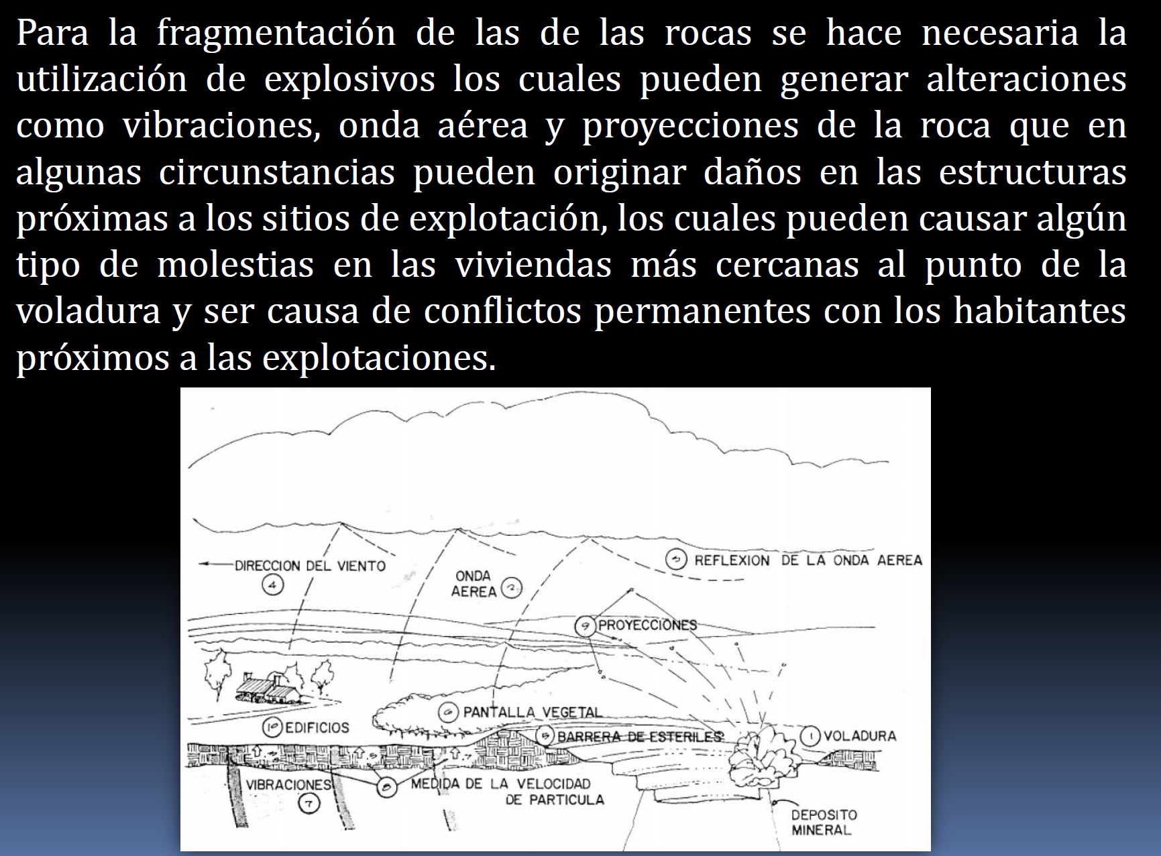
INTRODUCCIÓN

Slide 7
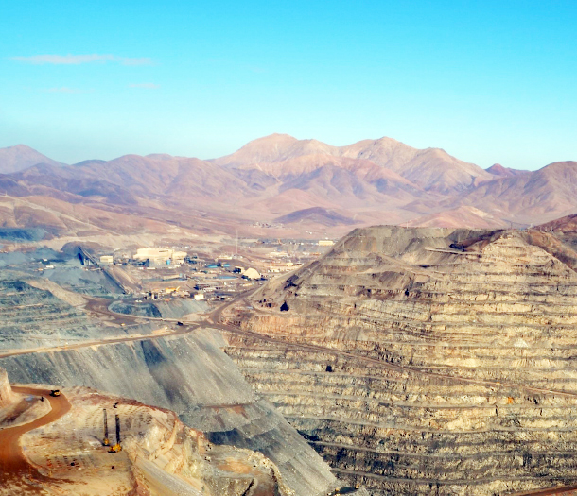
INTRODUCCIÓN
El control de las vibraciones en voladuras superficiales es crucial para la seguridad, protección ambiental y minimización de daños a estructuras circundantes. Este módulo analiza en profundidad los dos tipos de análisis relevantes: vibraciones a campo cercano y vibraciones a campo lejano.
El análisis de vibraciones en voladuras superficiales es un proceso complejo que requiere un estudio técnico exhaustivo. La evaluación de vibraciones a campo cercano y lejano, la implementación de medidas de control y la selección de criterios de evaluación adecuados son fundamentales para garantizar la seguridad del personal, proteger las estructuras circundantes y minimizar el impacto ambiental de las voladuras.

Slide 8
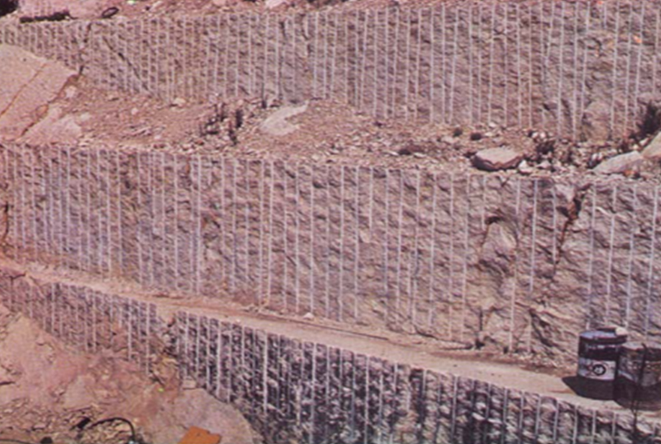
INTRODUCCIÓN
Análisis de Vibraciones a Campo Cercano (VC)
Objetivo: Evaluar el impacto de las vibraciones en los taludes y en el macizo rocoso.
Parámetros: Velocidad de vibración pico (PPV): Medida de la intensidad máxima de la vibración. Frecuencia dominante: Rango de frecuencia con mayor energía vibratoria. Duración de la vibración: Tiempo durante el cual la vibración supera un umbral establecido.
Métodos de análisis: Monitoreo de vibraciones: Medición de la PPV, frecuencia y duración en puntos cercanos a la voladura. Modelado numérico: Simulación de la propagación de vibraciones para predecir niveles en diferentes ubicaciones.
Criterios de evaluación: Criterios de daño : Niveles máximos de vibración permitidos para el tipo de roca . Efectos sobre la estabilidad del rajo : Consideración de posibles daños al talud a corto y largo plazo.

Slide 9
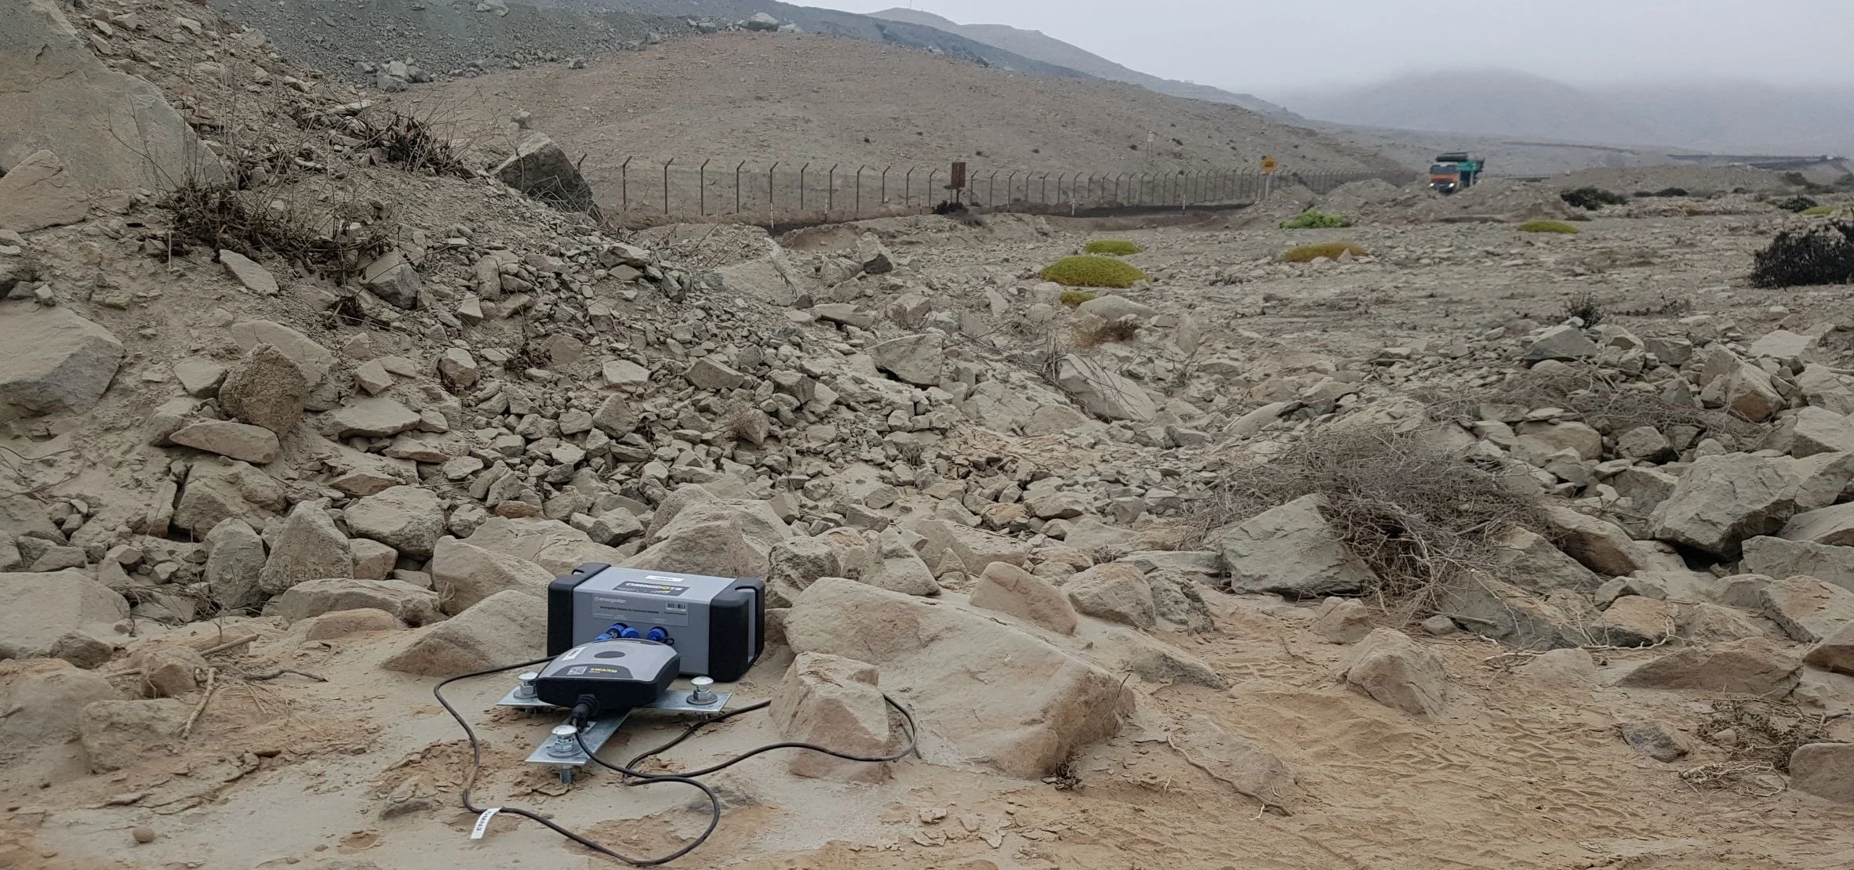
INTRODUCCIÓN
Análisis de Vibraciones a Campo Lejano (VL)
Objetivo: Evaluar el impacto de las vibraciones en estructuras e infraestructuras en zonas alejadas de la voladura.
Parámetros: Vibración de partícula pico (PPV): Medida de la máxima amplitud de la vibración del suelo. Frecuencia dominante: Rango de frecuencia con mayor energía vibratoria. Espectro de vibración: Distribución de la energía vibratoria en diferentes frecuencias.
Métodos de análisis: Monitoreo de vibraciones: Medición de la PPV, frecuencia y espectro en puntos alejados de la voladura. Análisis modal: Evaluación de la respuesta dinámica de estructuras a las vibraciones.
Criterios de evaluación: Límites de vibración para estructuras: Niveles máximos de vibración tolerables para diferentes tipos de estructuras. Riesgo de daños: Consideración de la fragilidad de las estructuras y el potencial de daños por vibración.

Slide 10
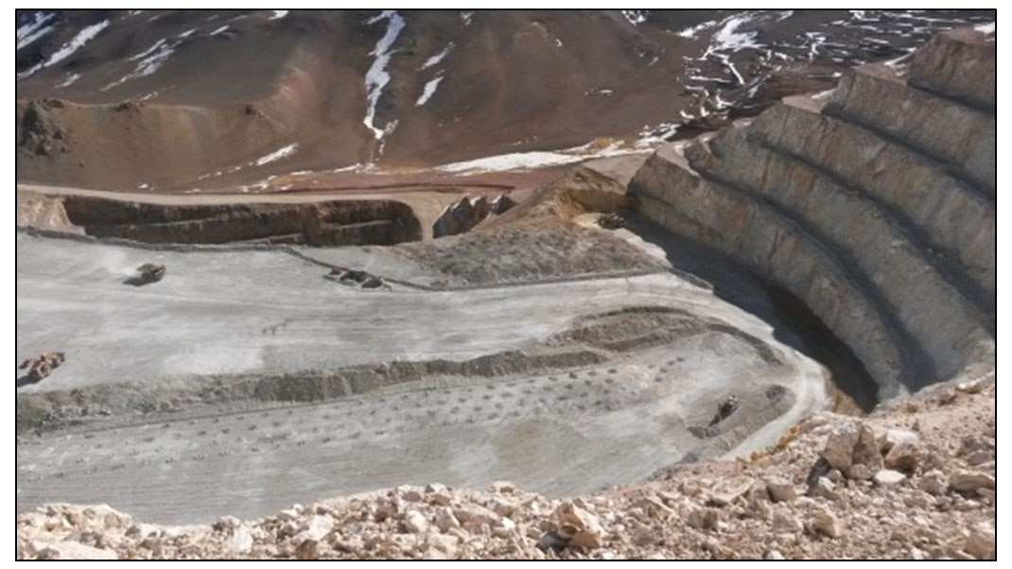
INTRODUCCIÓN
Medidas de Control de Vibraciones
Diseño de voladura: Optimizar la cantidad y distribución de explosivos para minimizar la generación de vibraciones.
Precorte: Crear una ranura en la roca para controlar la dirección de la voladura y reducir la vibración.
Monitoreo y control: Medición y ajuste de la carga de explosivos en tiempo real para controlar las vibraciones.
Protección de estructuras: Implementar medidas como amortiguadores o aislamiento vibratorio para proteger estructuras sensibles.

Slide 11
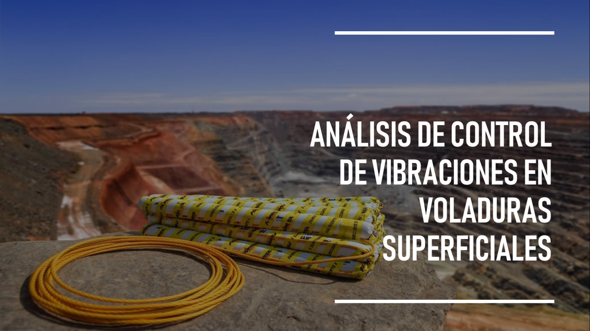
INTRODUCCIÓN
Lenguaje Técnico
Vibración: Oscilación del suelo como consecuencia de la detonación de explosivos.
Campo cercano: Zona cercana a la voladura donde la vibración es más intensa.
Campo lejano: Zona alejada de la voladura donde la vibración es menos intensa.
Velocidad de vibración pico (PPV): Medida de la intensidad máxima de la vibración.
Frecuencia dominante: Rango de frecuencia con mayor energía vibratoria.
Duración de la vibración: Tiempo durante el cual la vibración supera un umbral establecido.
Espectro de vibración: Distribución de la energía vibratoria en diferentes frecuencias.
Análisis modal: Evaluación de la respuesta dinámica de estructuras a las vibraciones.

Slide 12
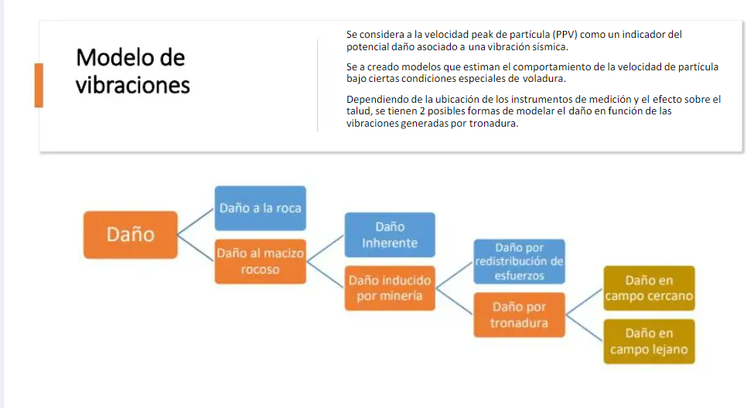
INTRODUCCIÓN

Slide 13
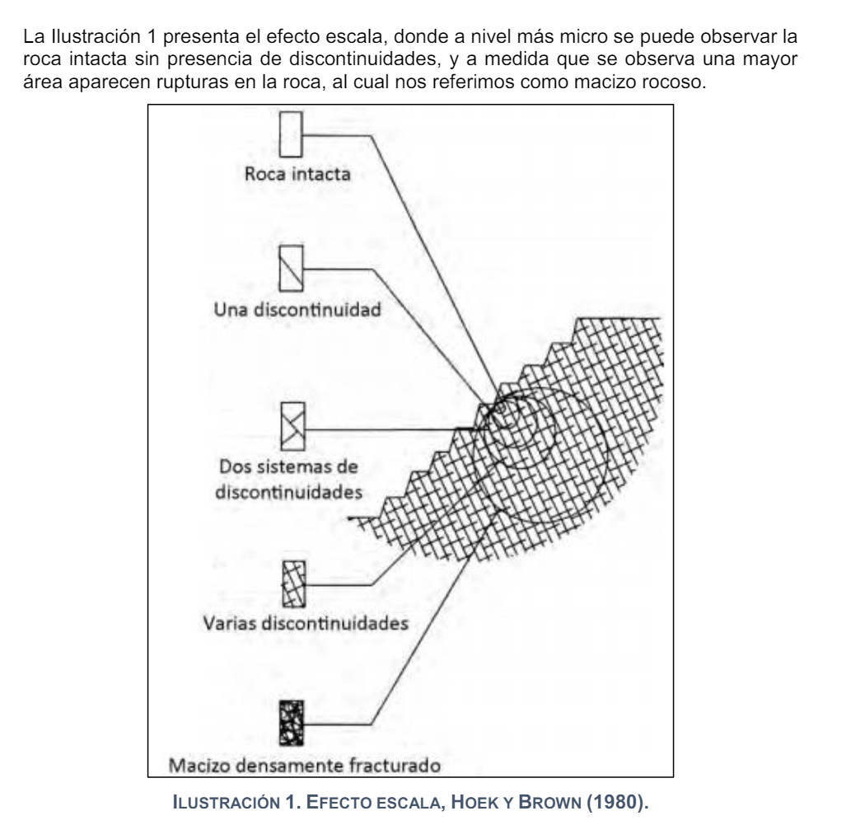
INTRODUCCIÓN

Slide 14
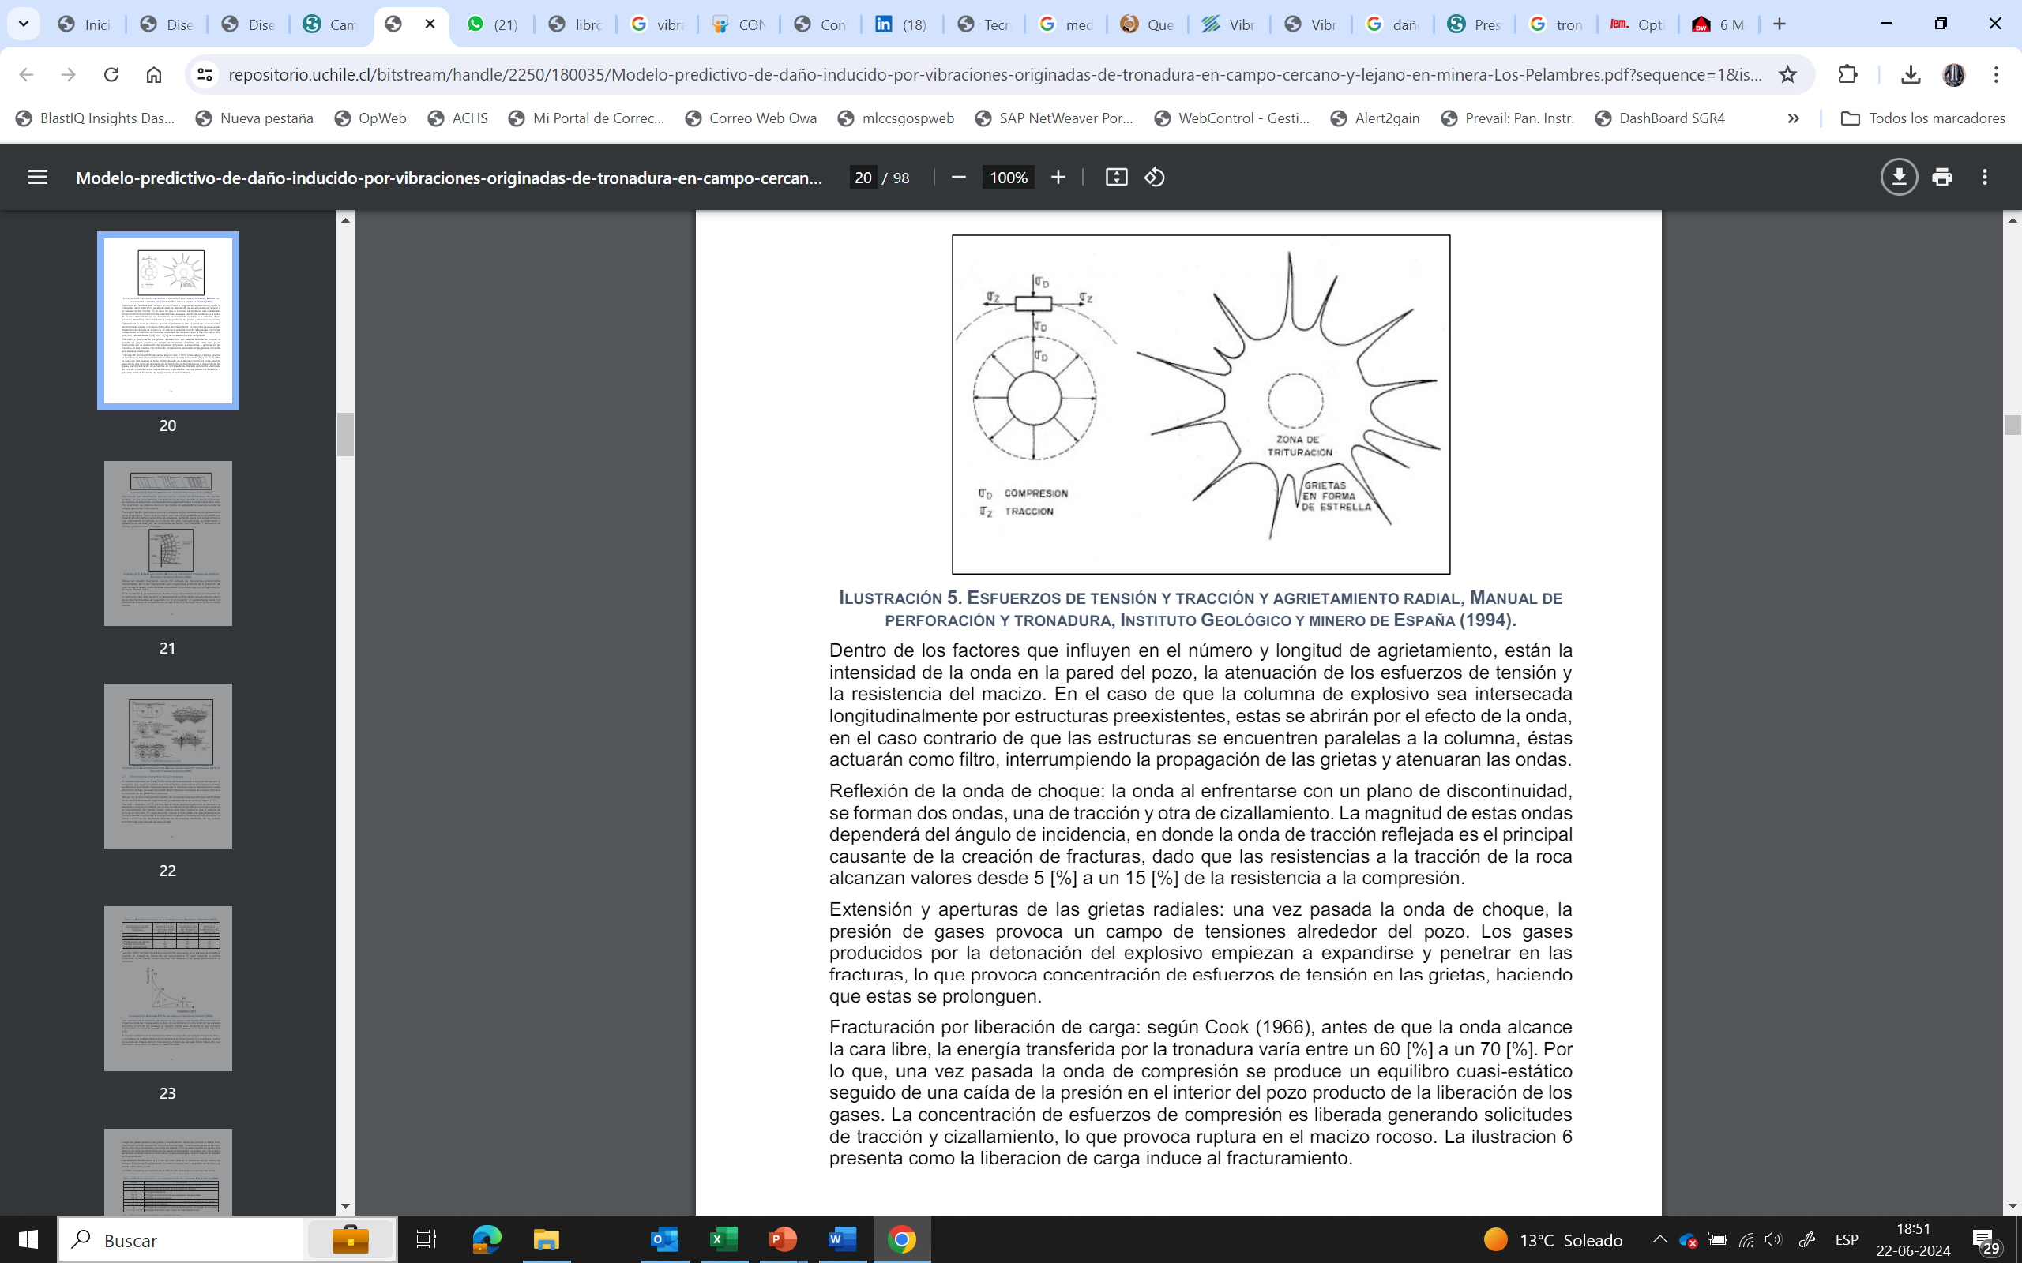
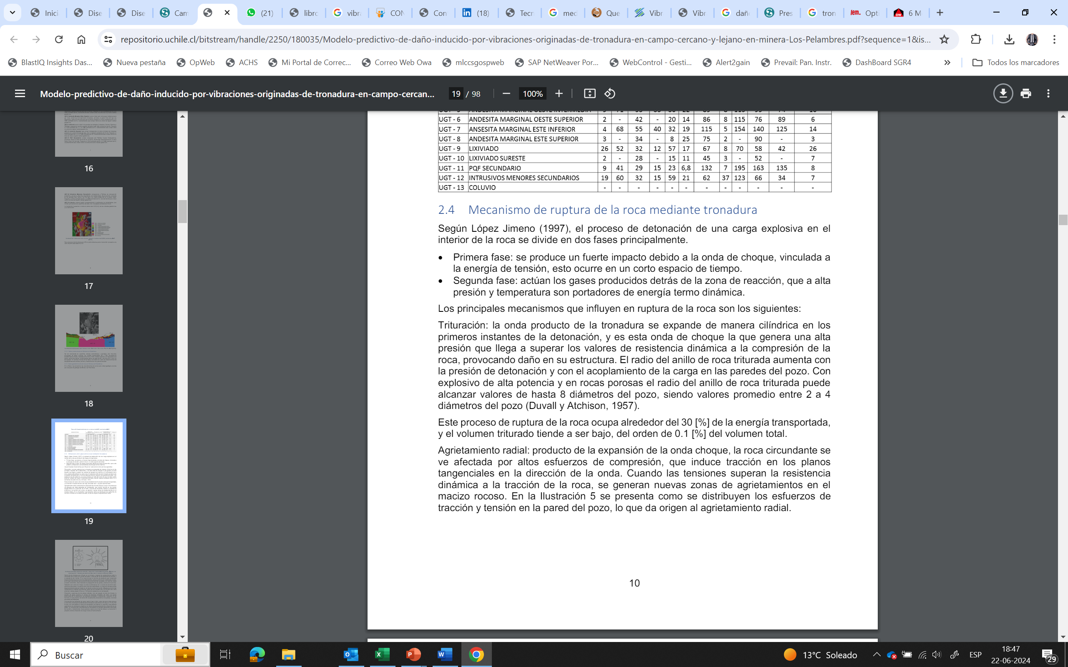
INTRODUCCIÓN
Mecanismos de Ruptura de Rocas

Slide 15
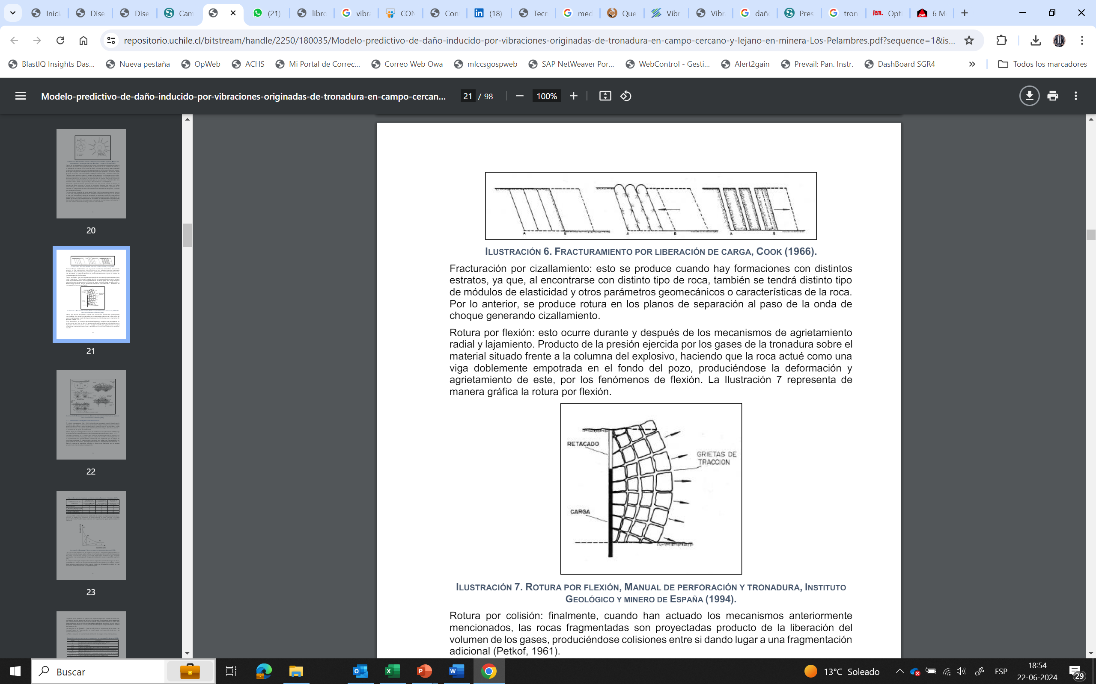
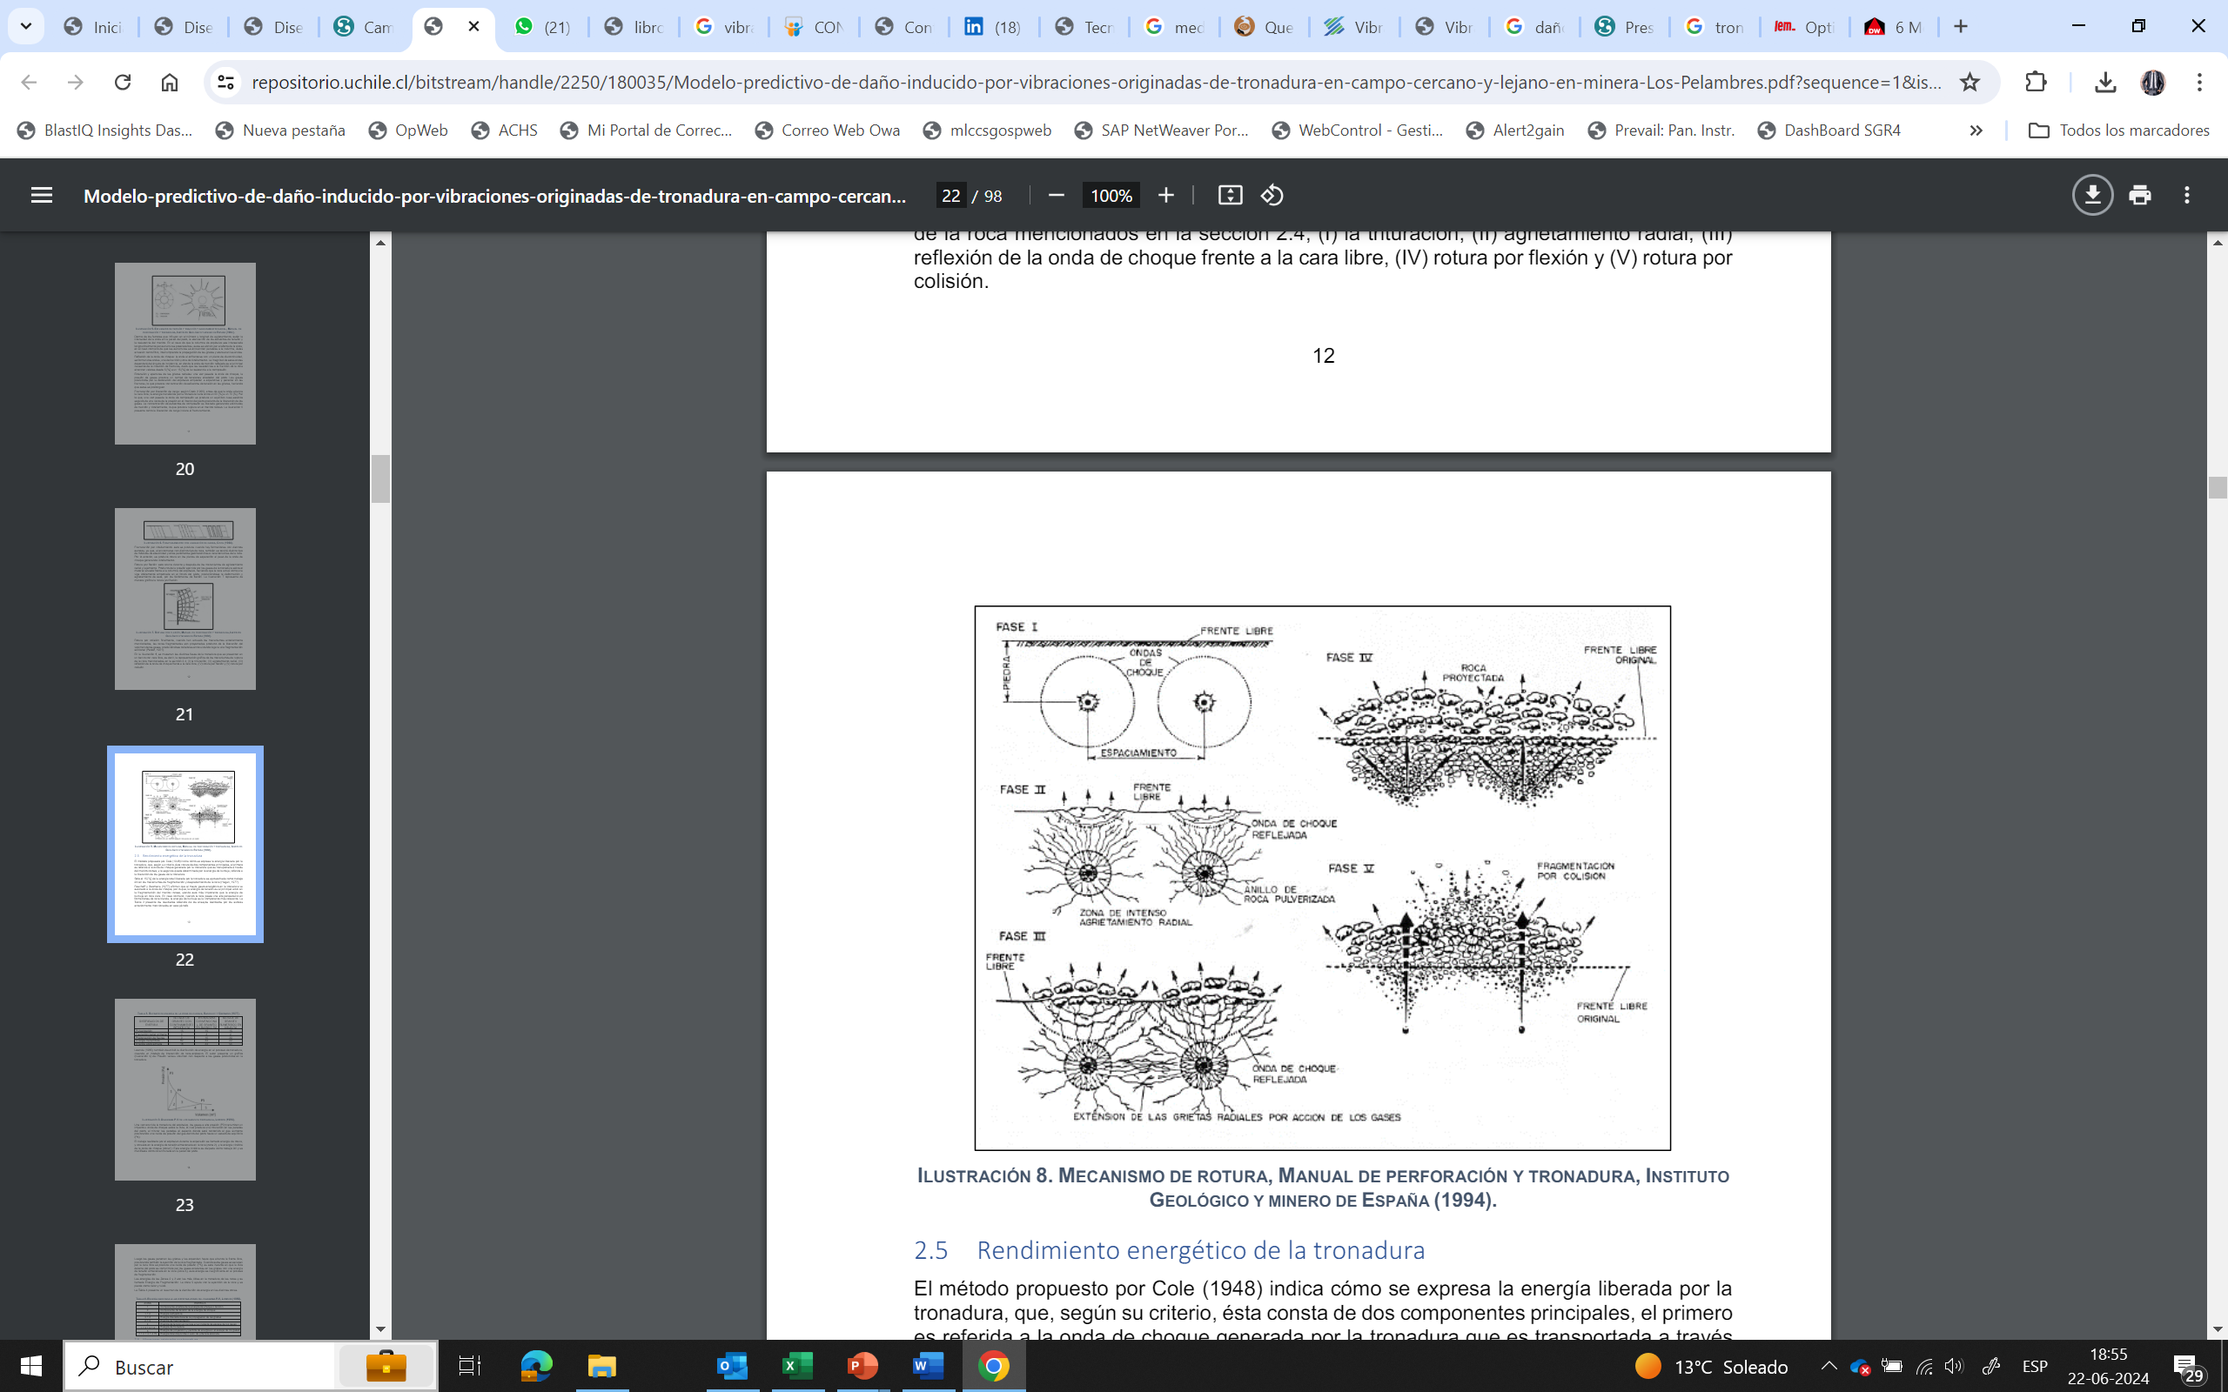
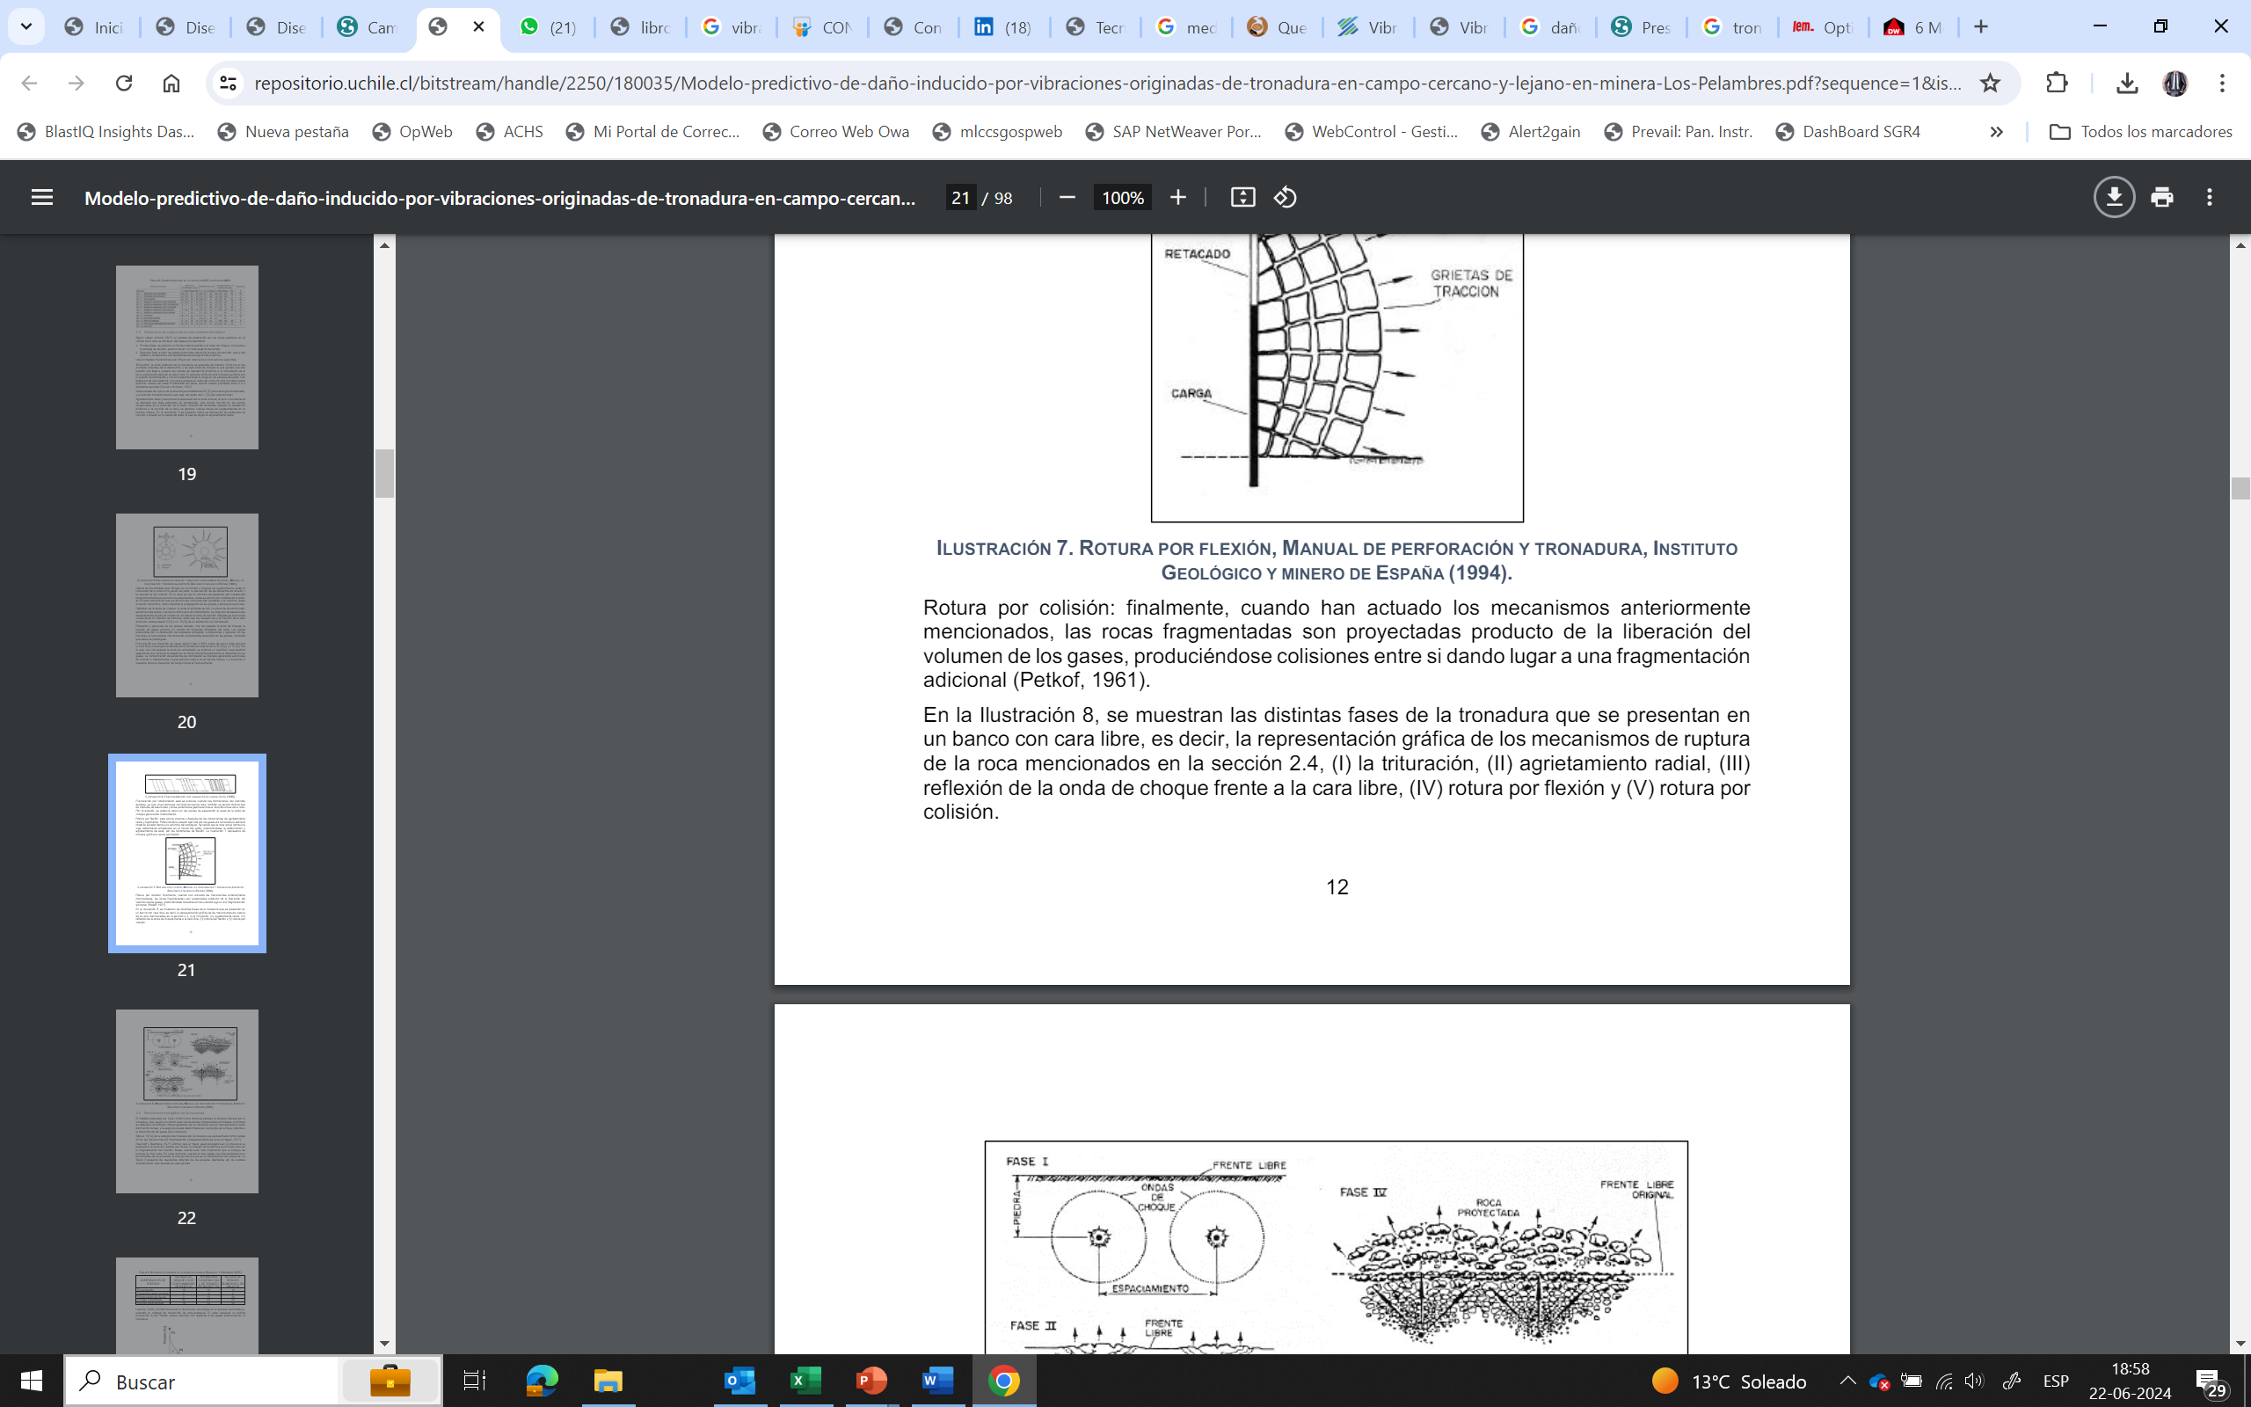
INTRODUCCIÓN
Mecanismos de Ruptura de Rocas

Slide 16
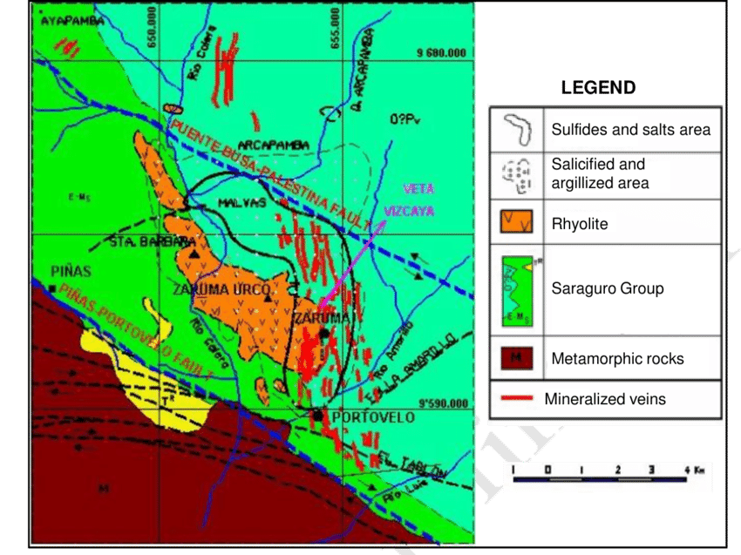
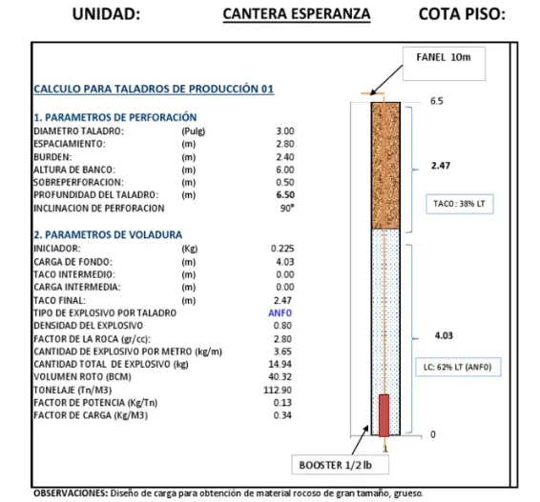
INTRODUCCIÓN
Vibraciones originadas por tronadura
Los principales actores que se originan una vez comenzada la voladura son las vibraciones, ondas aéreas y las proyecciones de roca fragmentada. Las que de algún u otro modo provocan daño a las estructuras próximas.
Las variables que intervienen al comportamiento de las vibraciones son, en principio las mismas que afectan la tronadura. Las cuales son las siguientes:
Geología local y características de la roca: cuando la onda se enfrenta a macizos rocosos homogéneos, las vibraciones se propagan en todas direcciones, y en el caso de enfrentarse a estructuras geológicas complejas, la dirección puede variar. Esto conlleva a cambios en la intensidad y frecuencia de éstas. Otro punto por considerar es que la magnitud de las vibraciones decrece a grandes distancias, dado que hay un consumo considerable de la energía en vencer las fricciones entre partículas, esto es importante tenerlo en consideración para el estudio de campo lejano.
Peso de la carga operante: la magnitud de las vibraciones varía según la carga detonada y distancia. En tronaduras con más de un detonador aumenta la carga por retardo, por lo que afecta directamente la intensidad de las vibraciones.

Slide 17
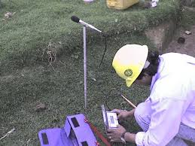
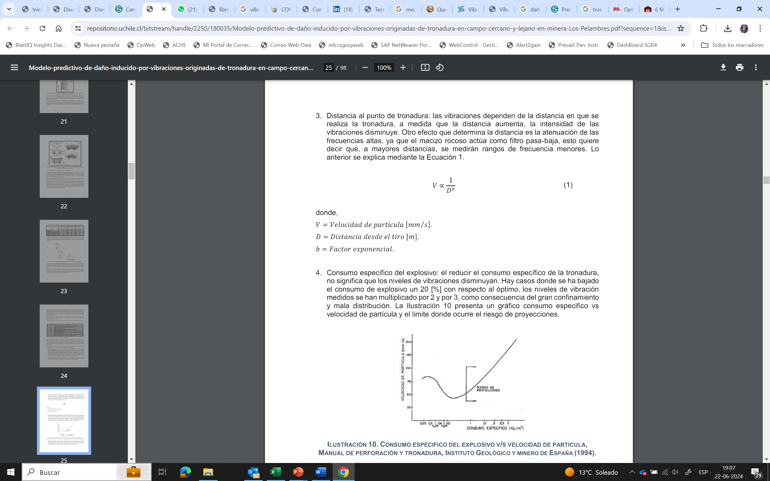
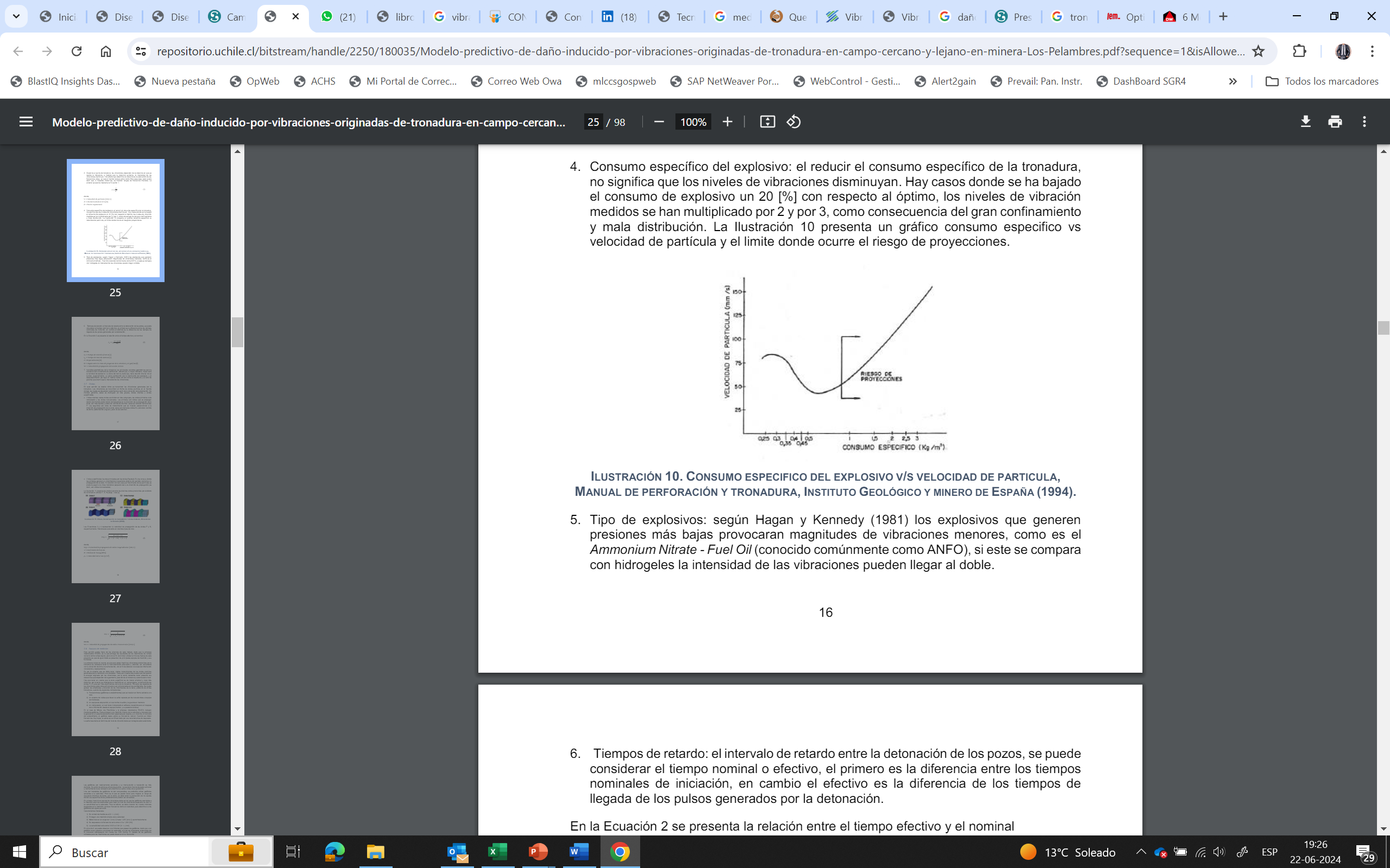
INTRODUCCIÓN
3. Distancia al punto de voladura: las vibraciones dependen de la distancia en que se realiza la voladura, a medida que la distancia aumenta, la intensidad de las vibraciones disminuye. Otro efecto que determina la distancia es la atenuación de las frecuencias altas, ya que el macizo rocoso actúa como filtro pasa-baja, esto quiere decir que, a mayores distancias, se medirán rangos de frecuencia menores. Lo anterior se explica mediante la Ecuación
4. Consumo específico del explosivo: el reducir el consumo específico de la tronadura, no significa que los niveles de vibraciones disminuyan. Hay casos donde se ha bajado el consumo de explosivo un 20 [%] con respecto al óptimo, los niveles de vibración medidos se han multiplicado por 2 y por 3, como consecuencia del gran confinamiento y mala distribución. La Ilustración 10 presenta un gráfico consumo especifico vs velocidad de partícula y el limite donde ocurre el riesgo de proyecciones.

Slide 18
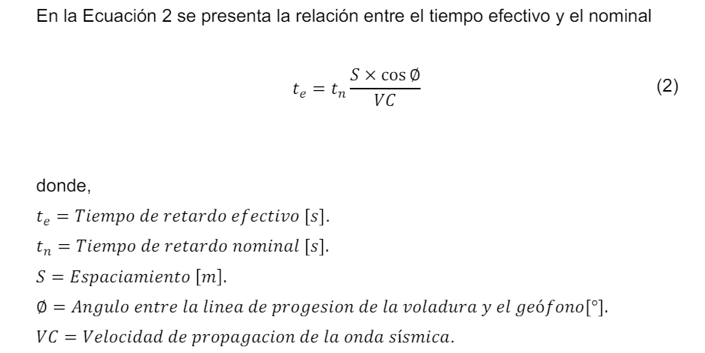
INTRODUCCIÓN
5. Tipo de explosivos: según Hagan y Kennedy (1981) los explosivos que generen presiones más bajas provocaran magnitudes de vibraciones menores, como es el Ammonium Nitrate - Fuel Oil (conocido comúnmente como ANFO), si este se compara con hidrogeles la intensidad de las vibraciones pueden llegar al doble.
6. Tiempos de retardo: el intervalo de retardo entre la detonación de los pozos, se puede considerar el tiempo nominal o efectivo, el primero es la diferencia entre los tiempos nominales de iniciación, en cambio el efectivo es la diferencia de los tiempos de llegada de los pulsos generados por la detonación. En la Ecuación 2 se presenta la relación entre el tiempo efectivo y el nominal

Slide 19
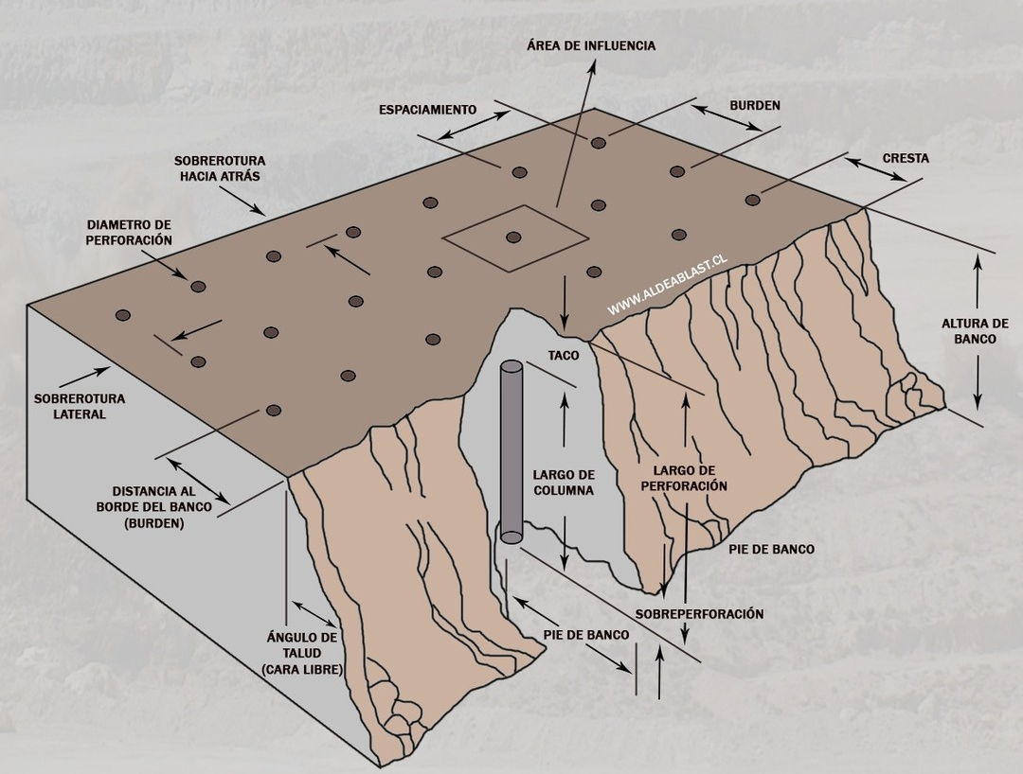
INTRODUCCIÓN
7. Variables geométricas de la tronadura: las principales variables geométricas para la tronadura son el diámetro de perforación, debido que, a mayor diámetro, mayor será la cantidad de explosivo. La altura del banco, dado que, tiene relación directa con el burden, espaciamiento. La sobre perforación por la distribución del explosivo, y el desacoplamiento (se logra al colocar tacos de aire entre el explosivo y el taco de gravilla) que disminuye la intensidad de las vibraciones.

Slide 20
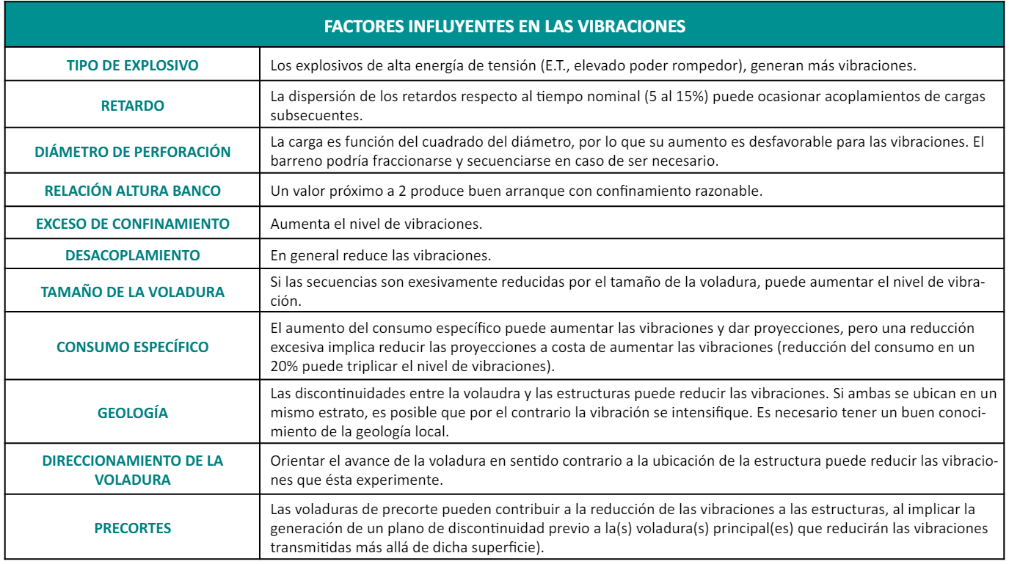
INTRODUCCIÓN

Slide 21
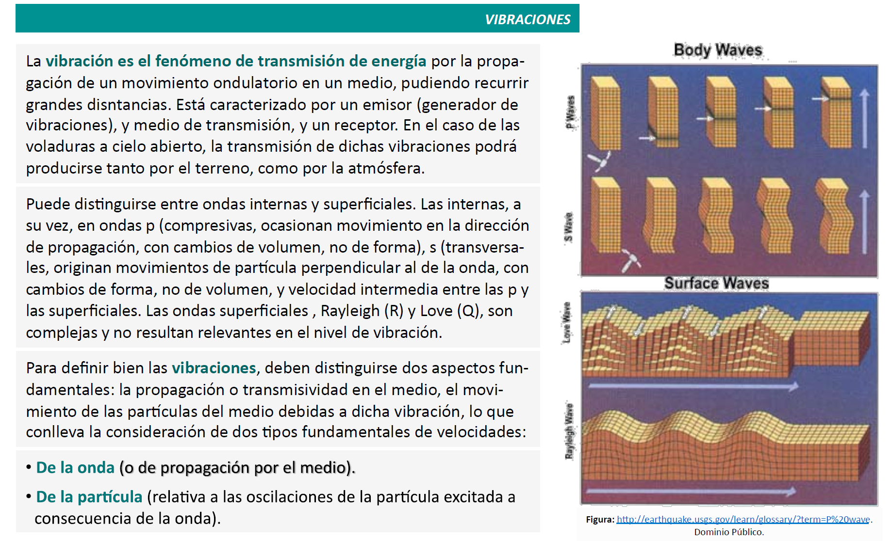
INTRODUCCIÓN

Slide 22
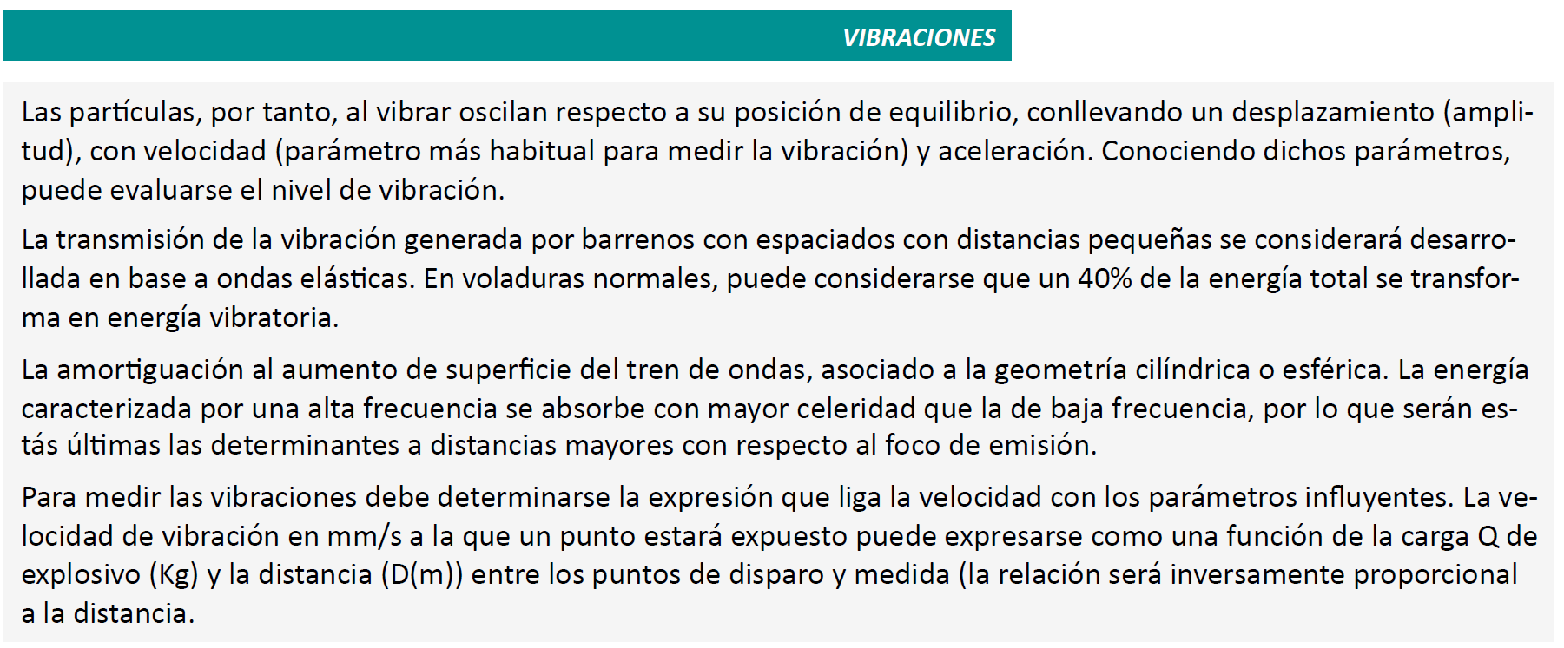
INTRODUCCIÓN

Slide 23
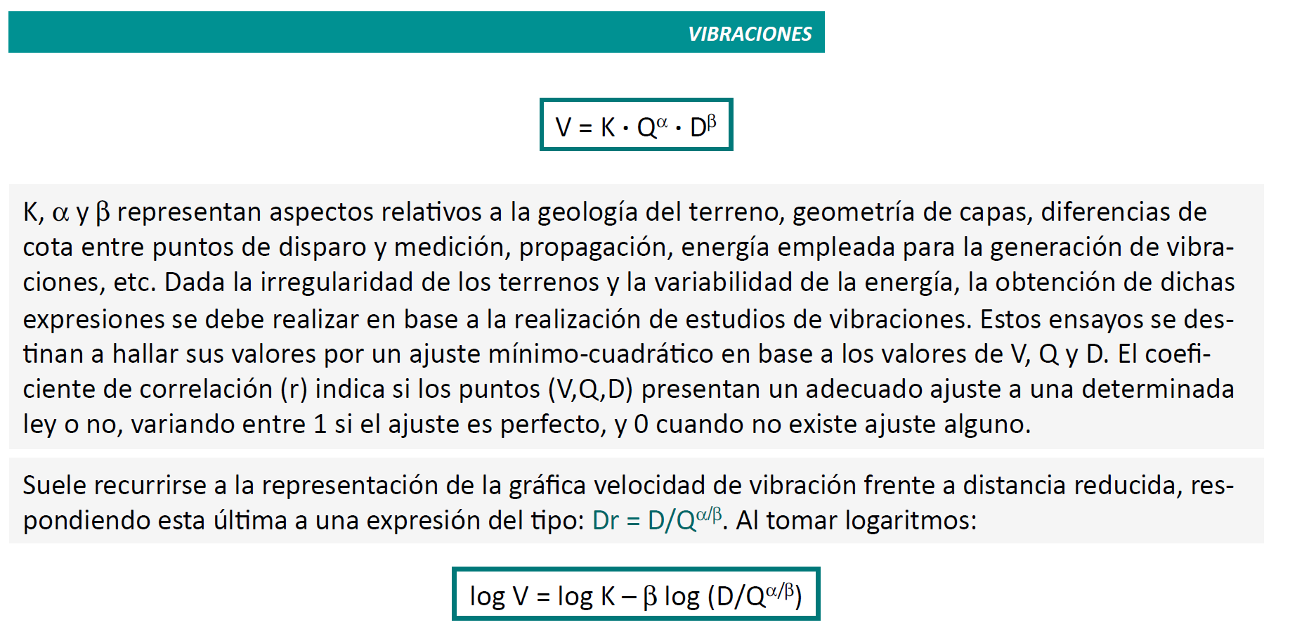
INTRODUCCIÓN

Slide 24
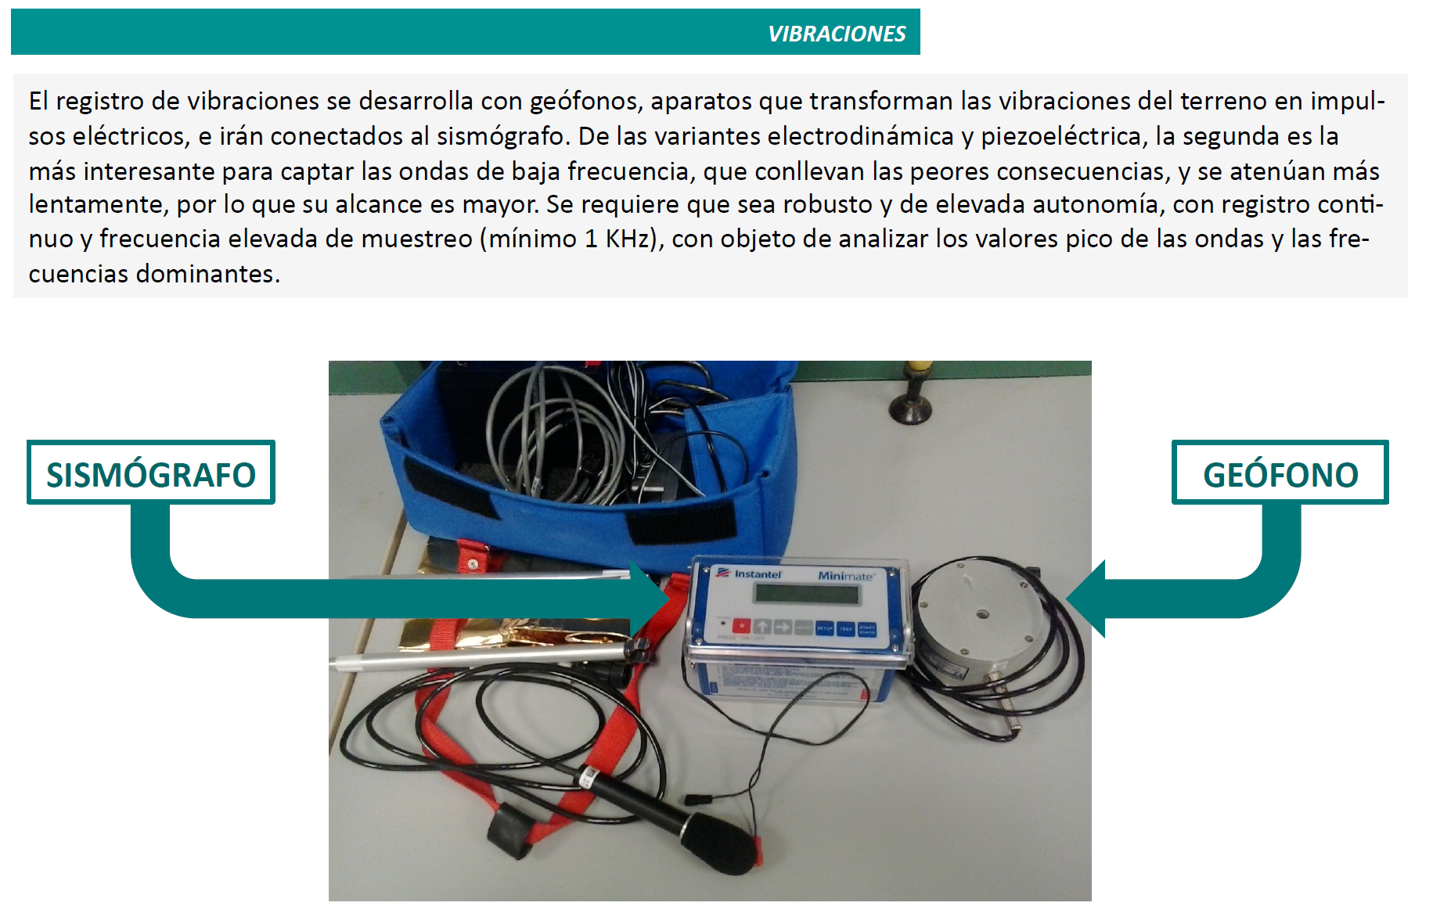
INTRODUCCIÓN

Slide 25
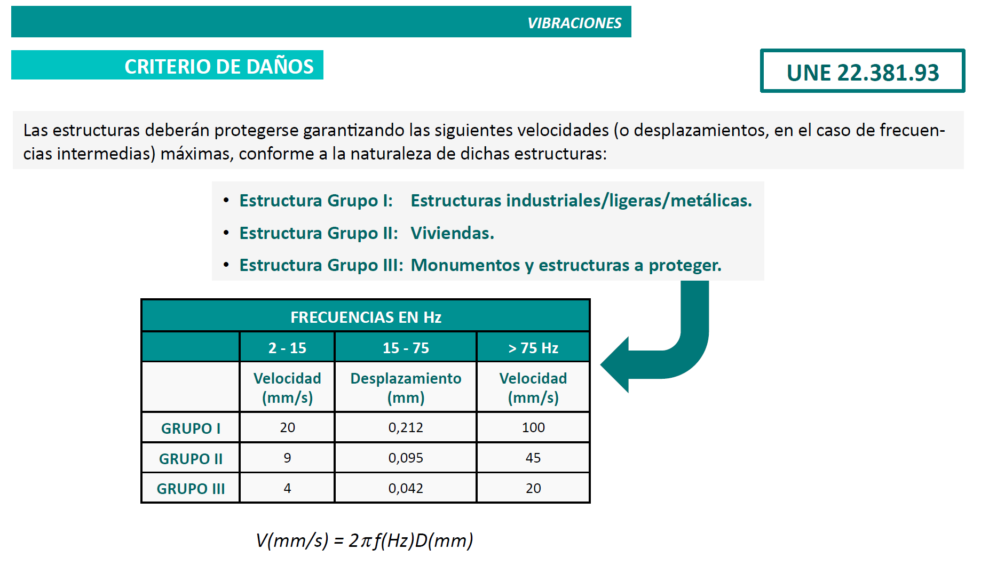
INTRODUCCIÓN

Slide 26
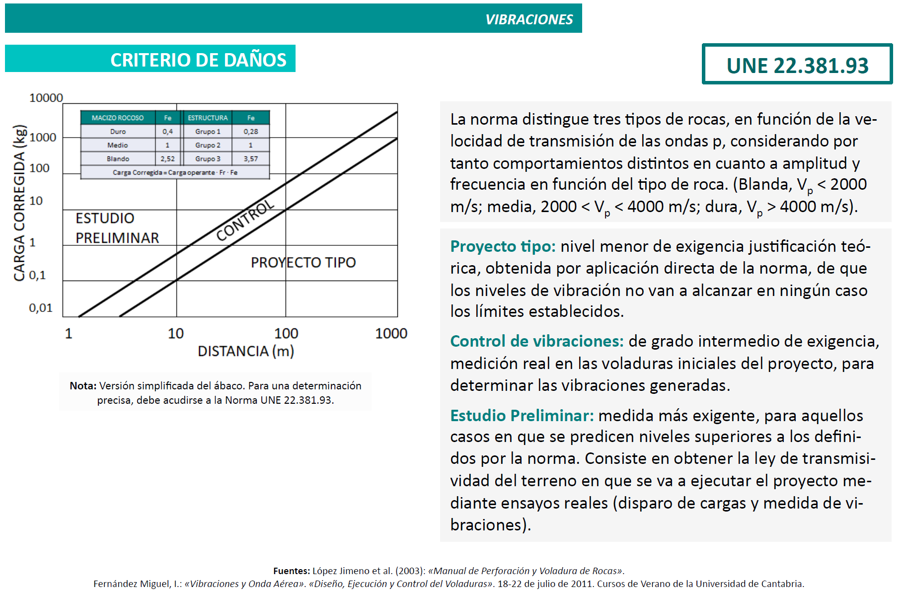
INTRODUCCIÓN

Slide 27
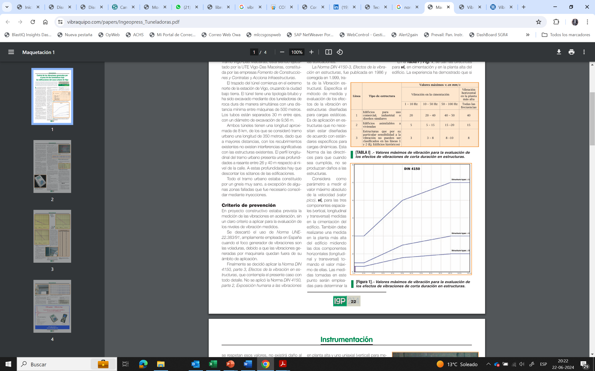
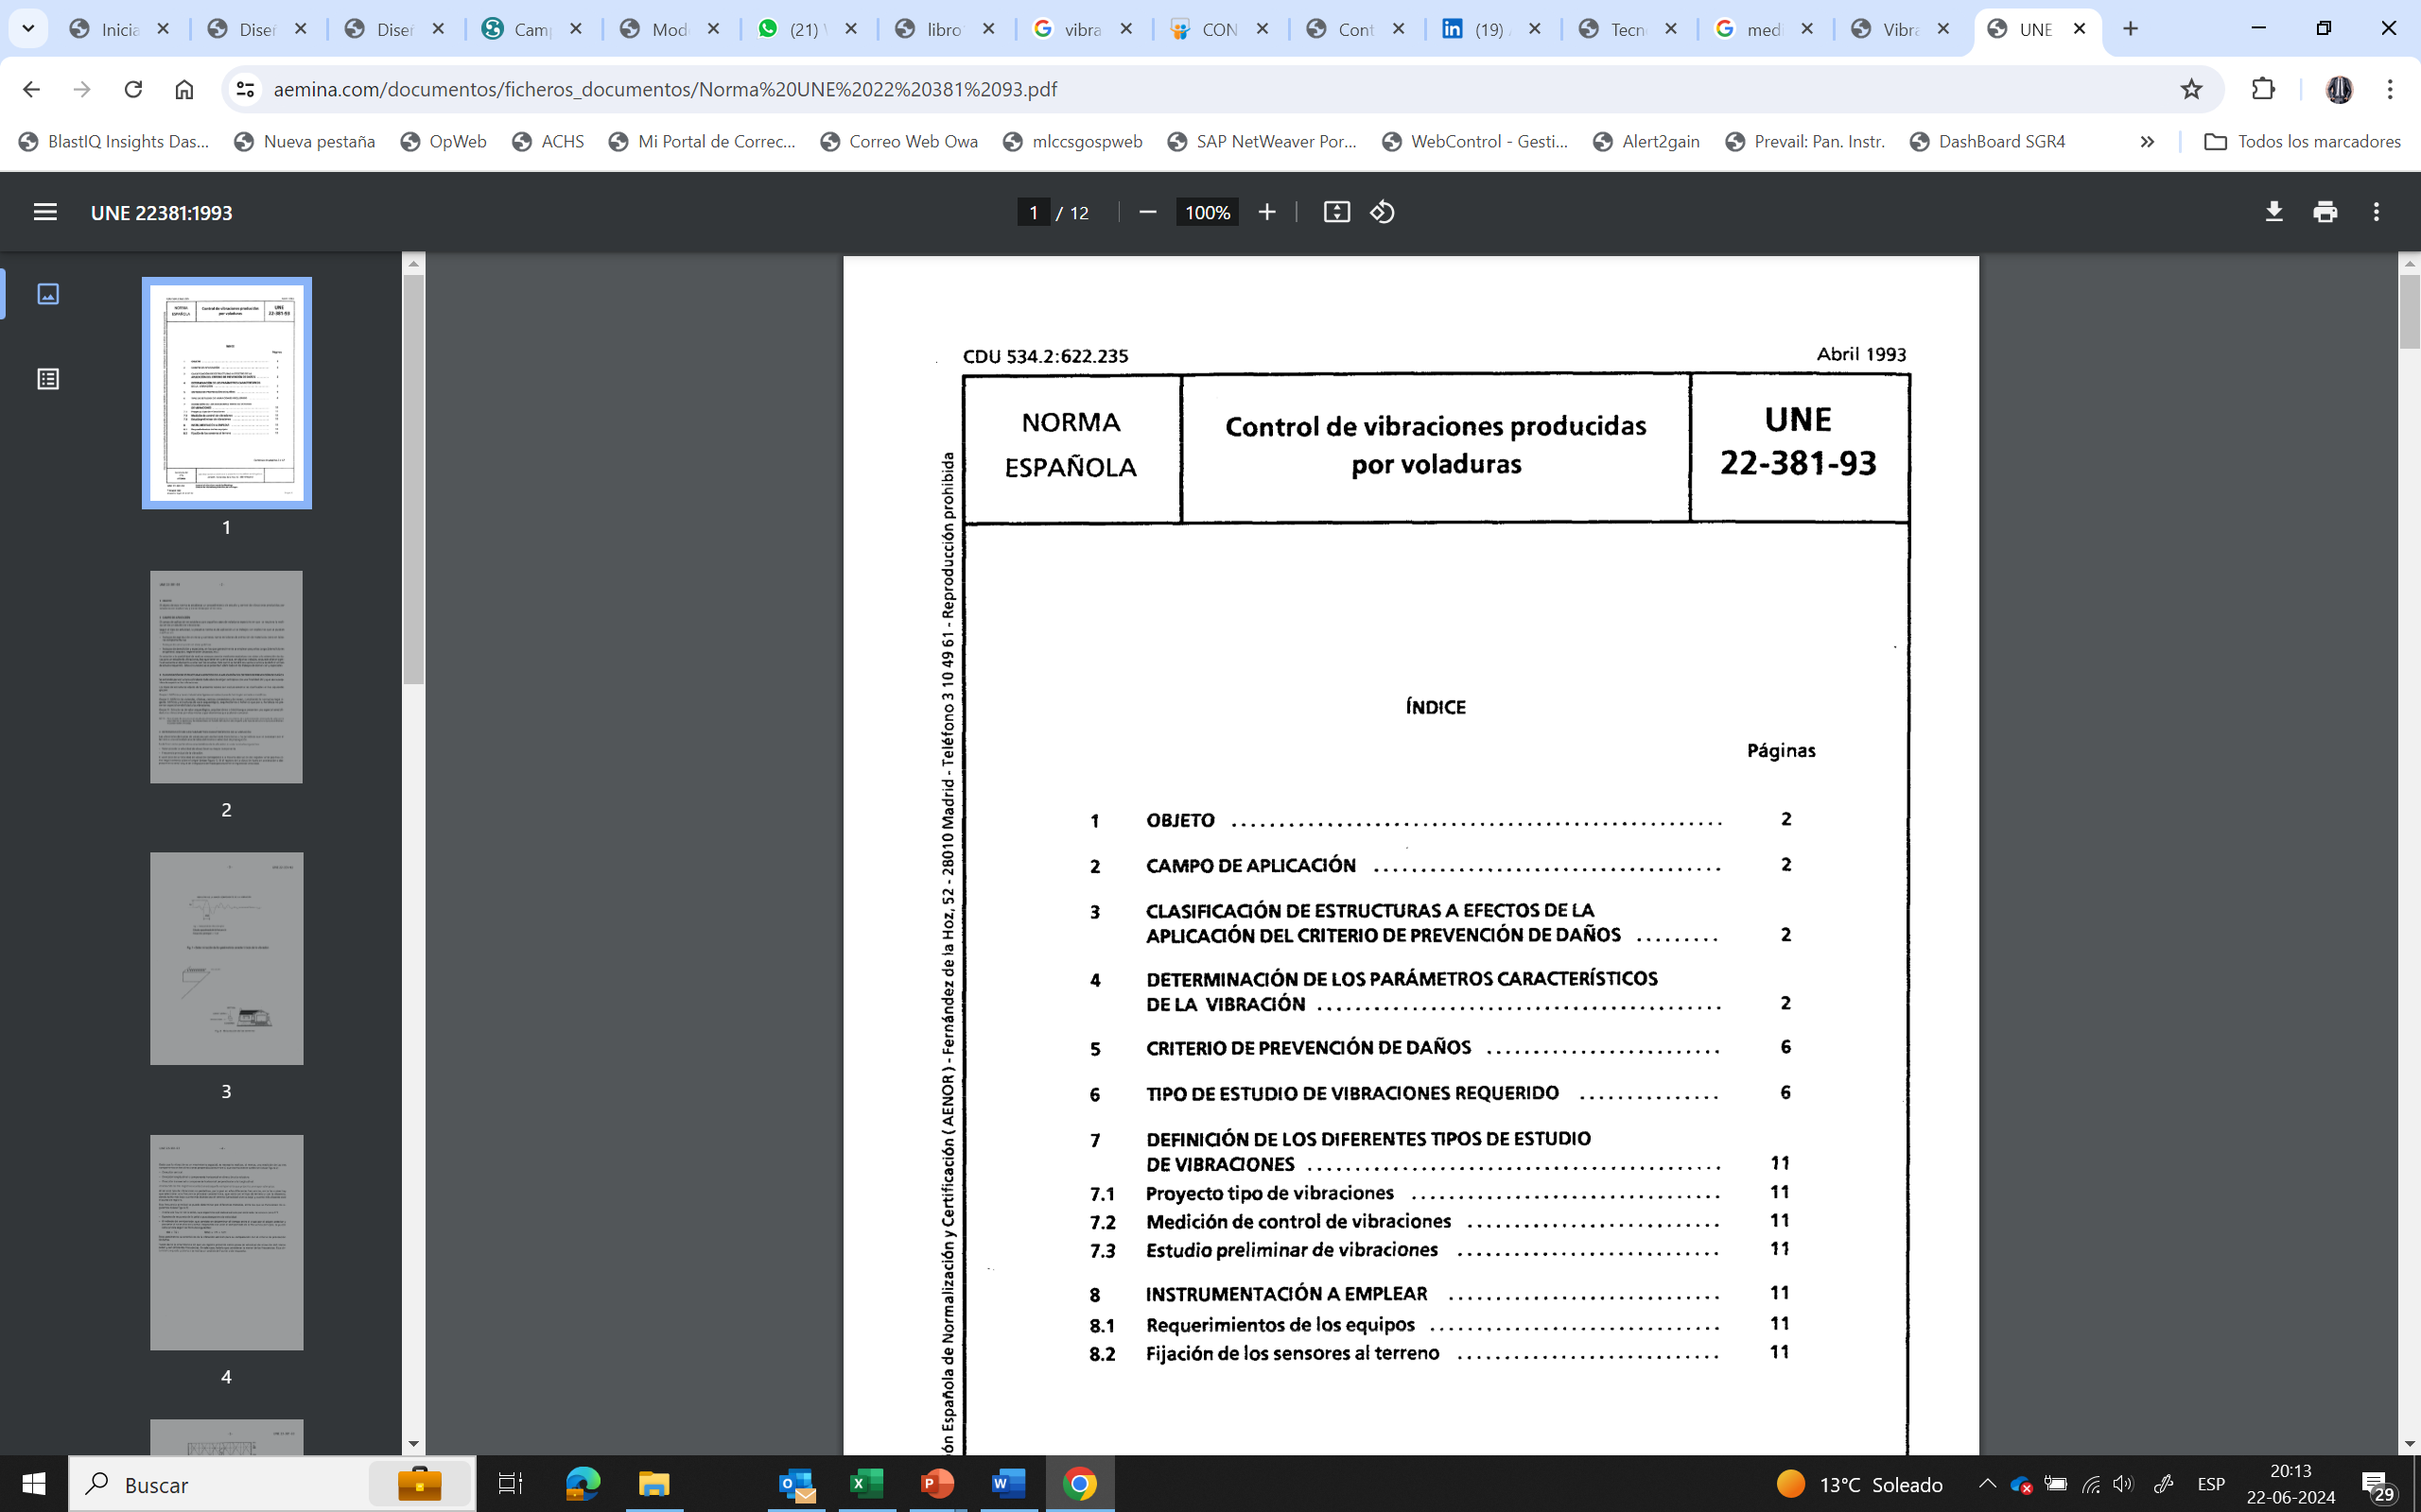
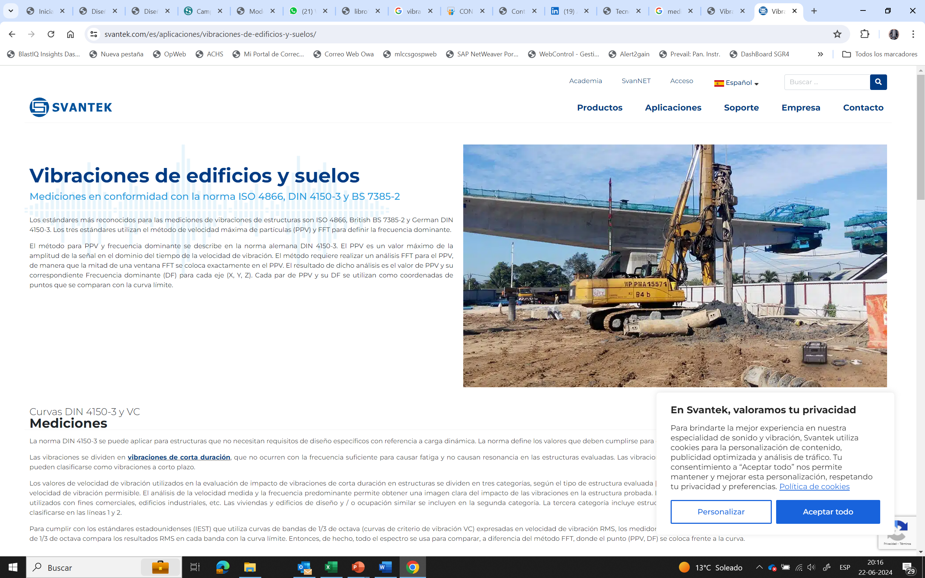
INTRODUCCIÓN

Slide 28
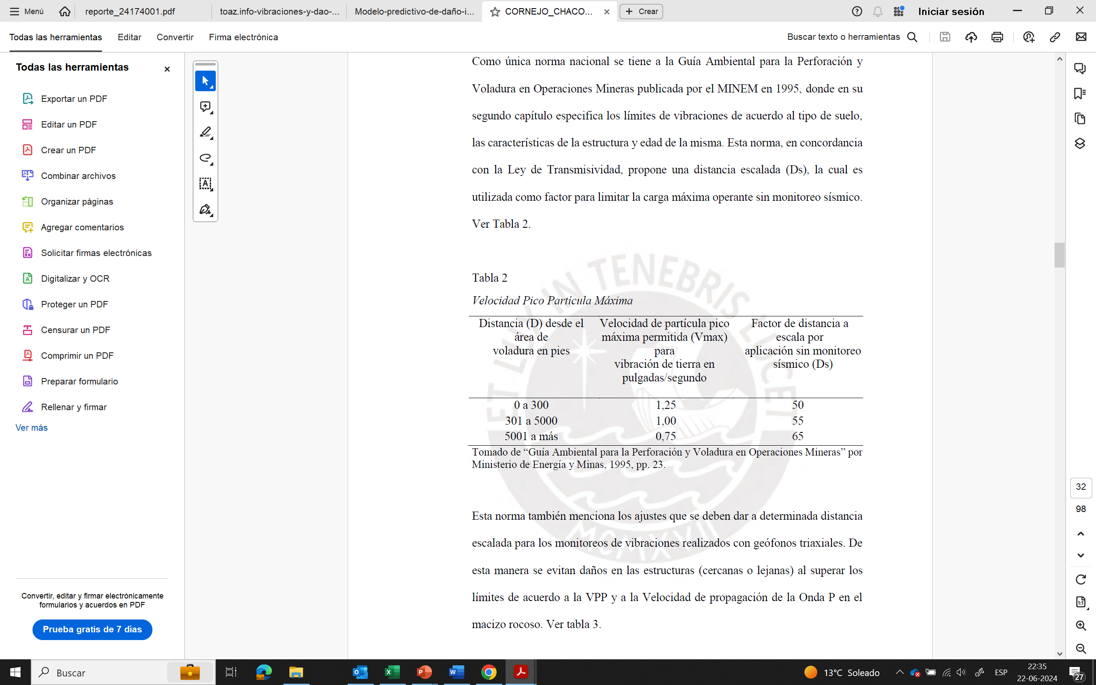
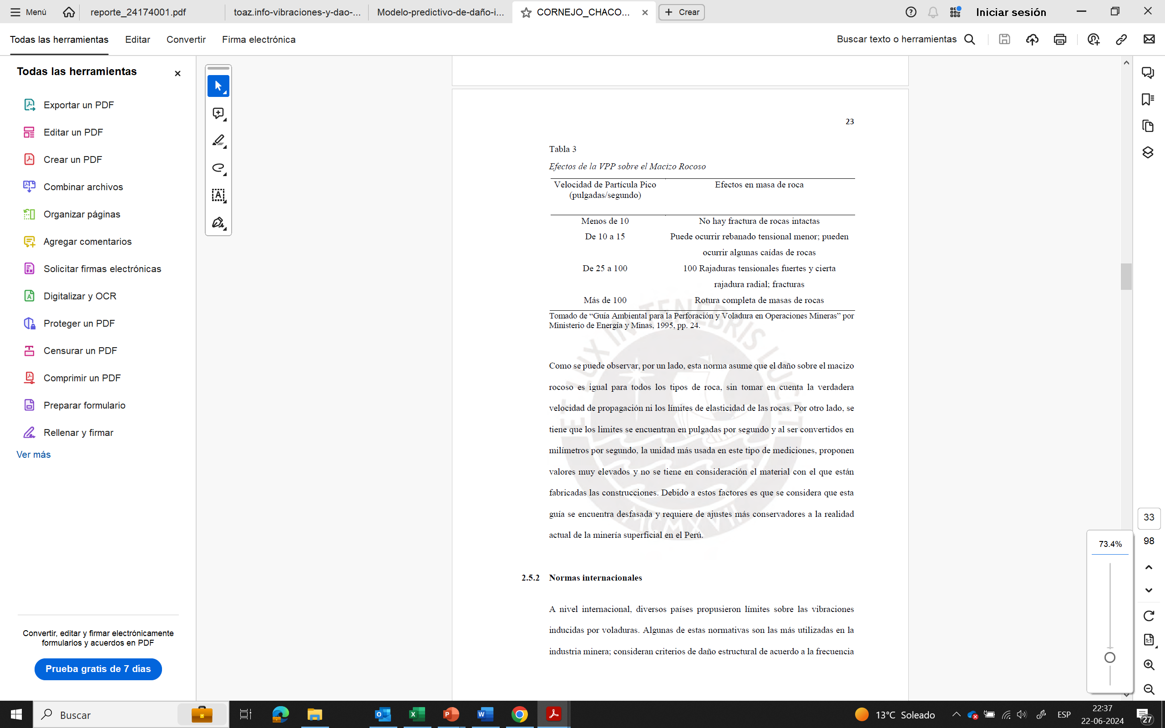
INTRODUCCIÓN

Slide 29
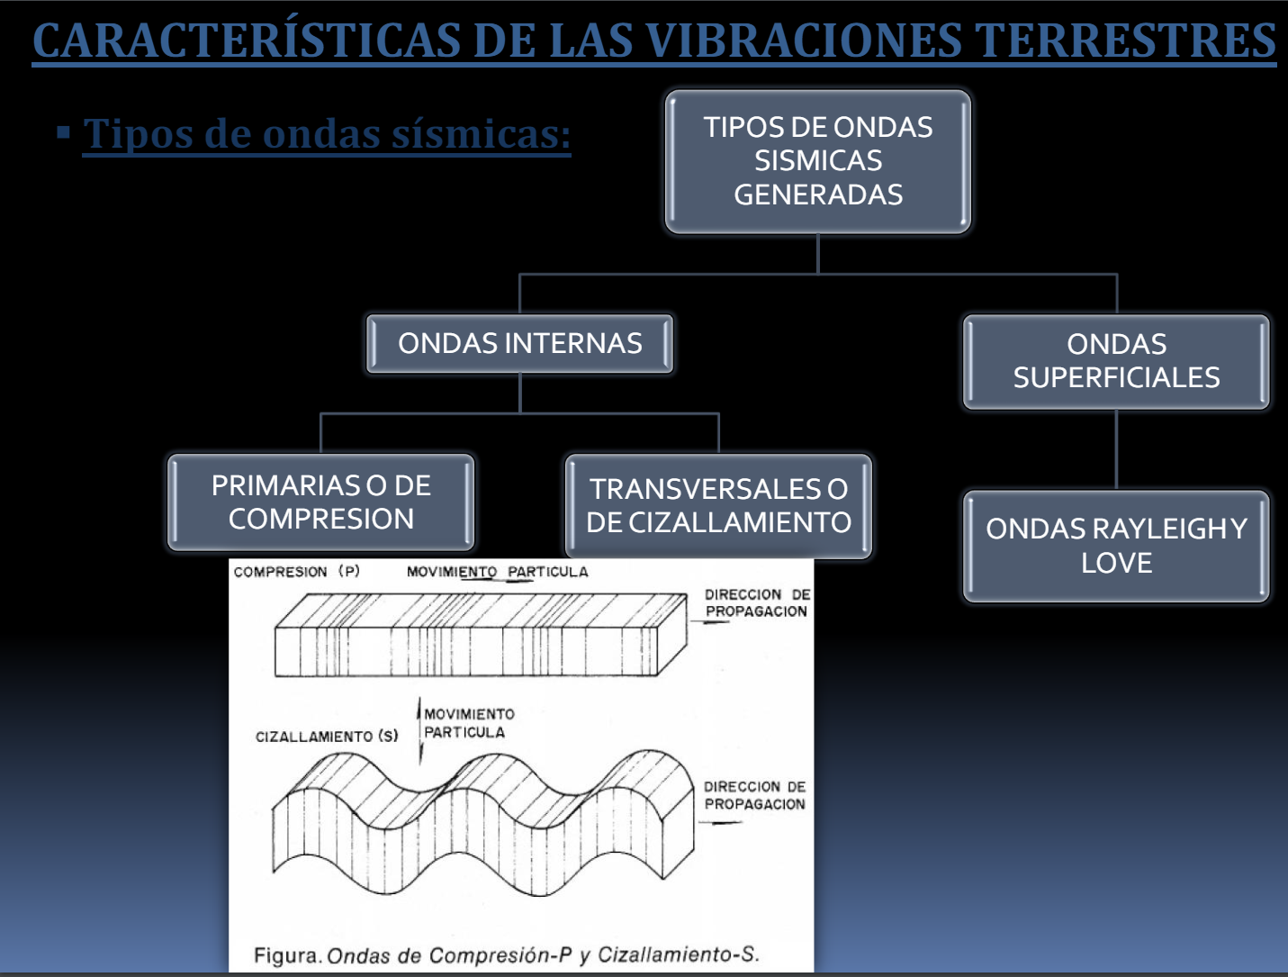
INTRODUCCIÓN

Slide 30
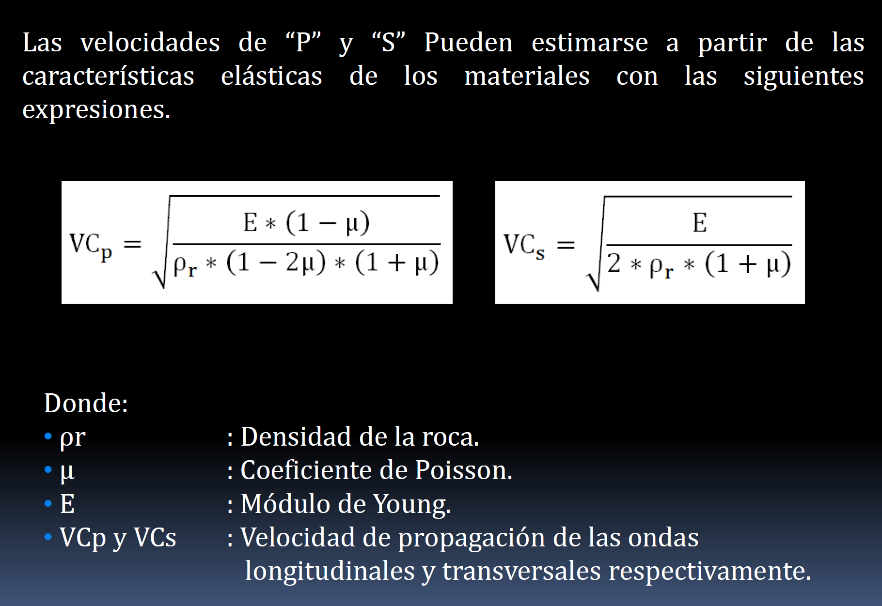
INTRODUCCIÓN

Slide 31
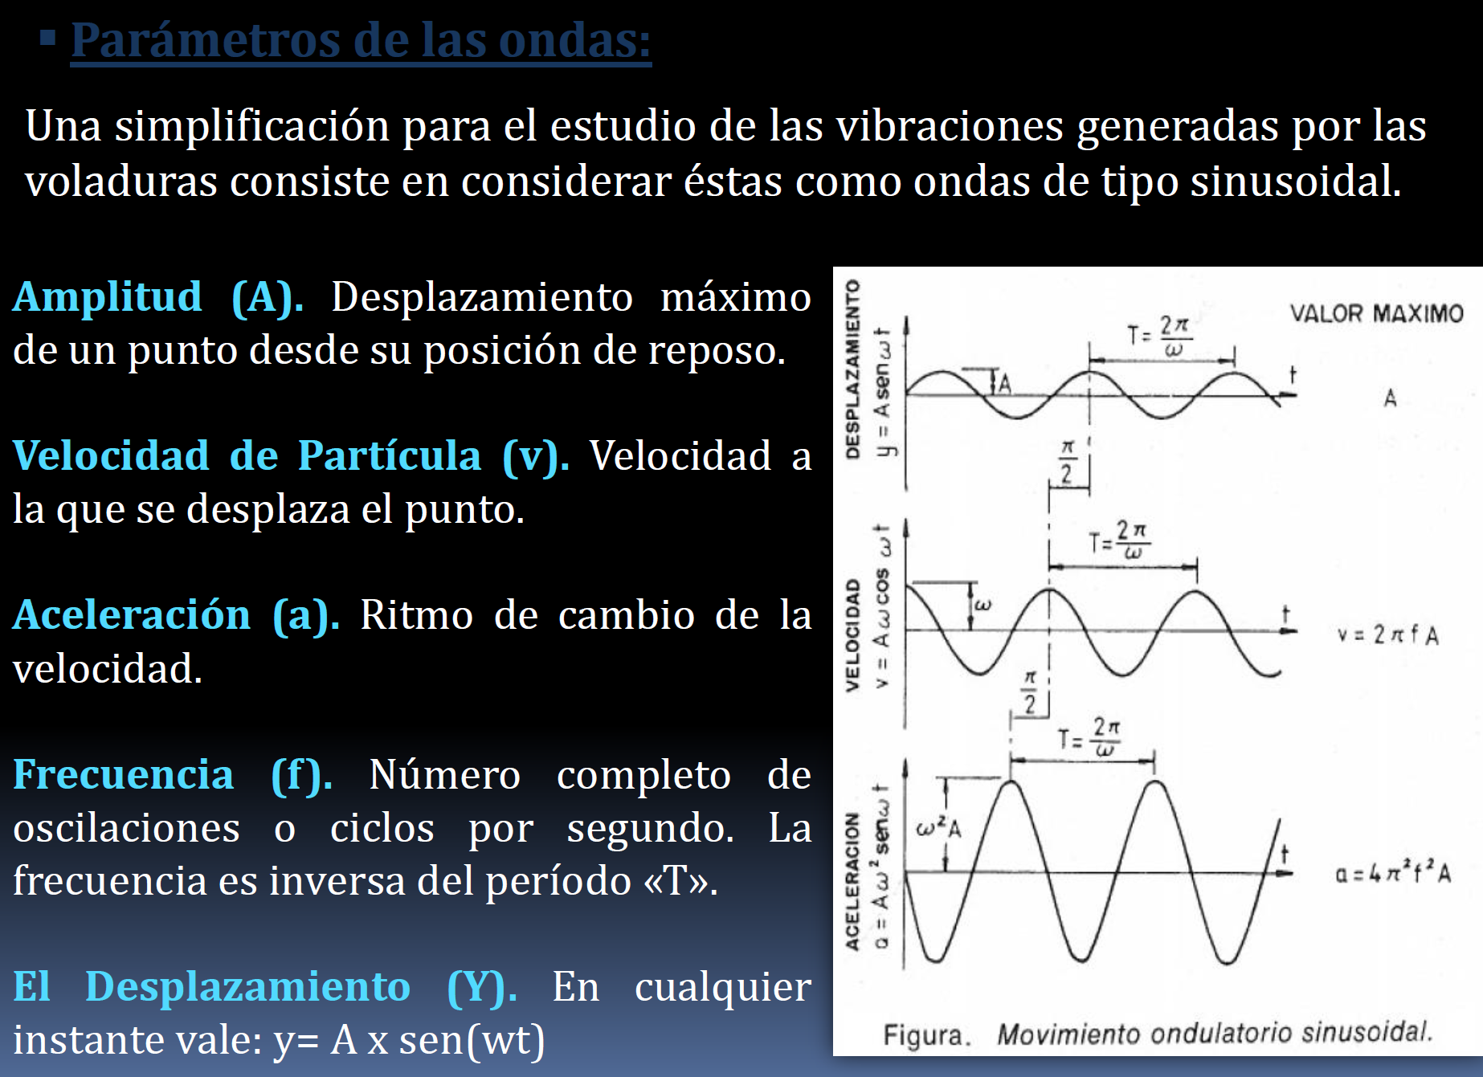
INTRODUCCIÓN

Slide 32
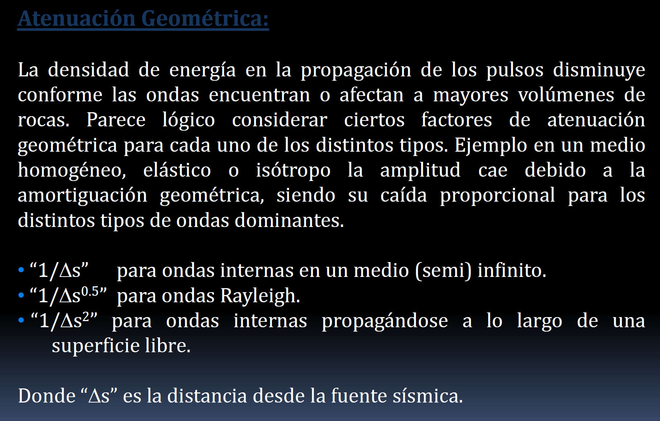
INTRODUCCIÓN

Slide 33
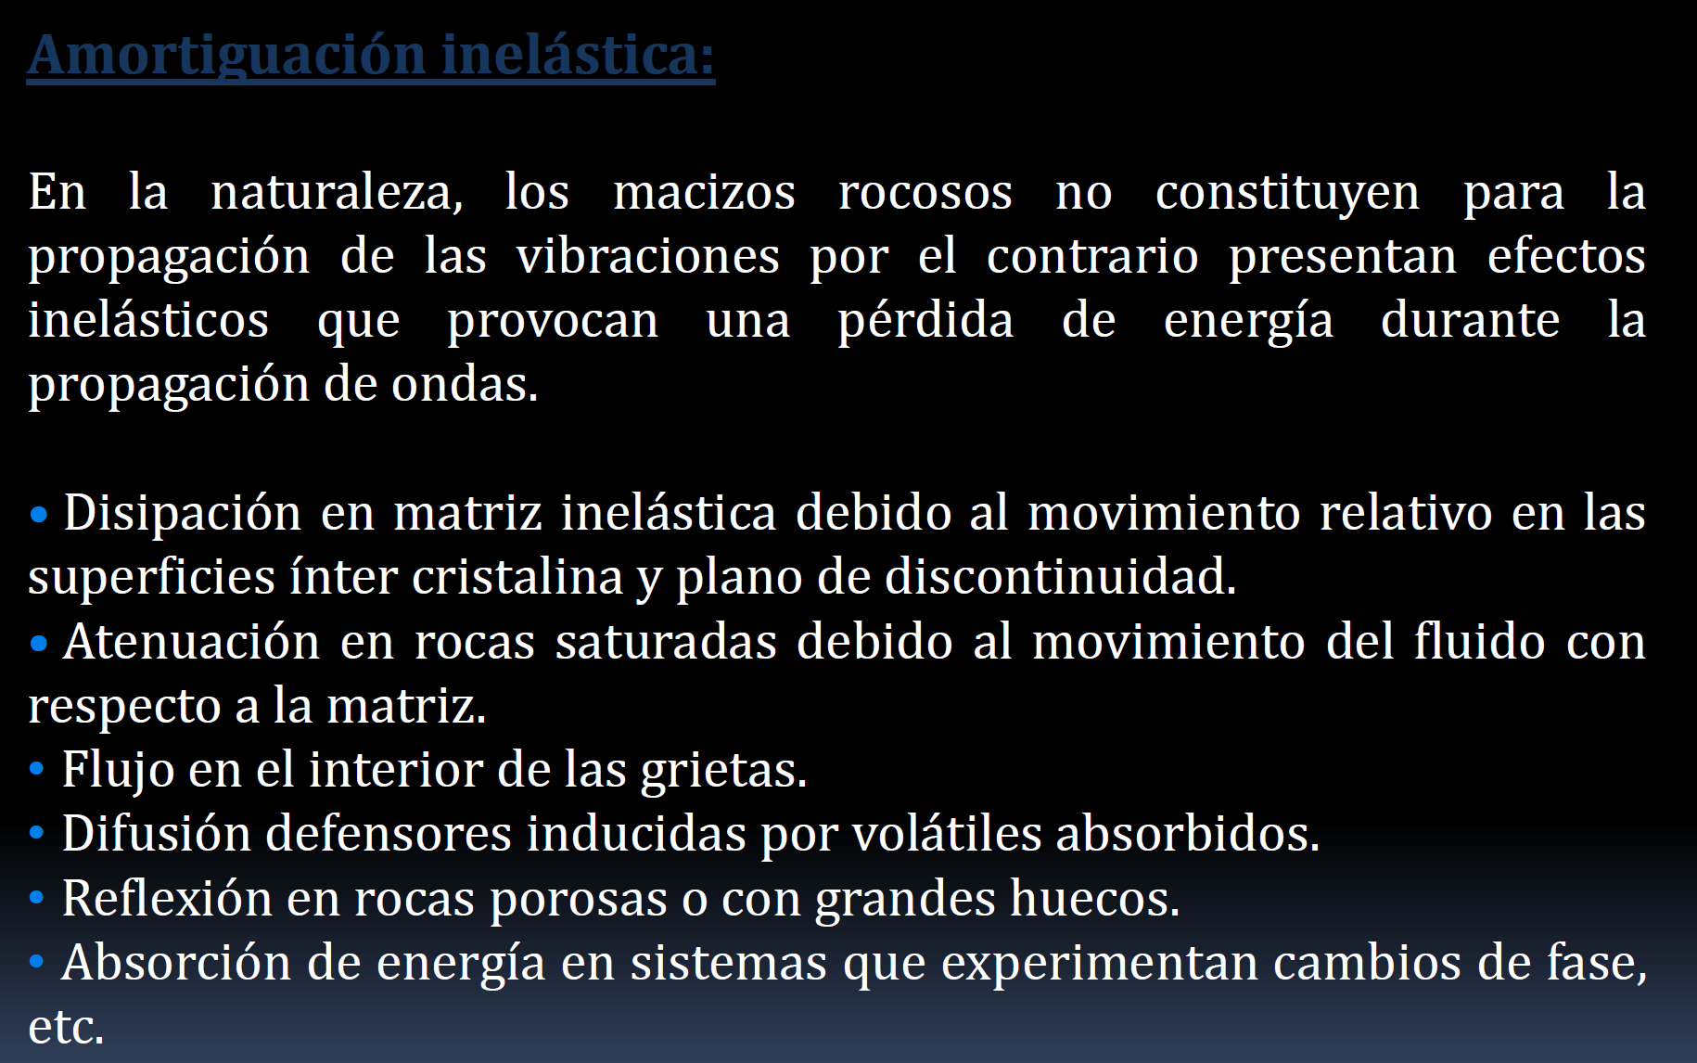
INTRODUCCIÓN

Slide 34
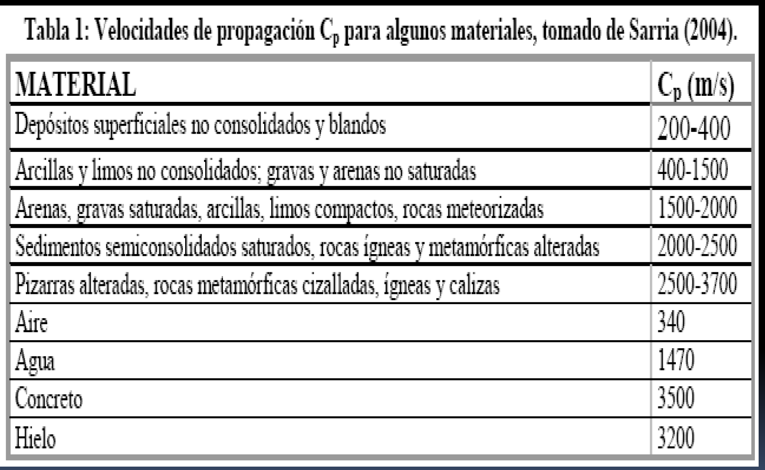
INTRODUCCIÓN

Slide 35
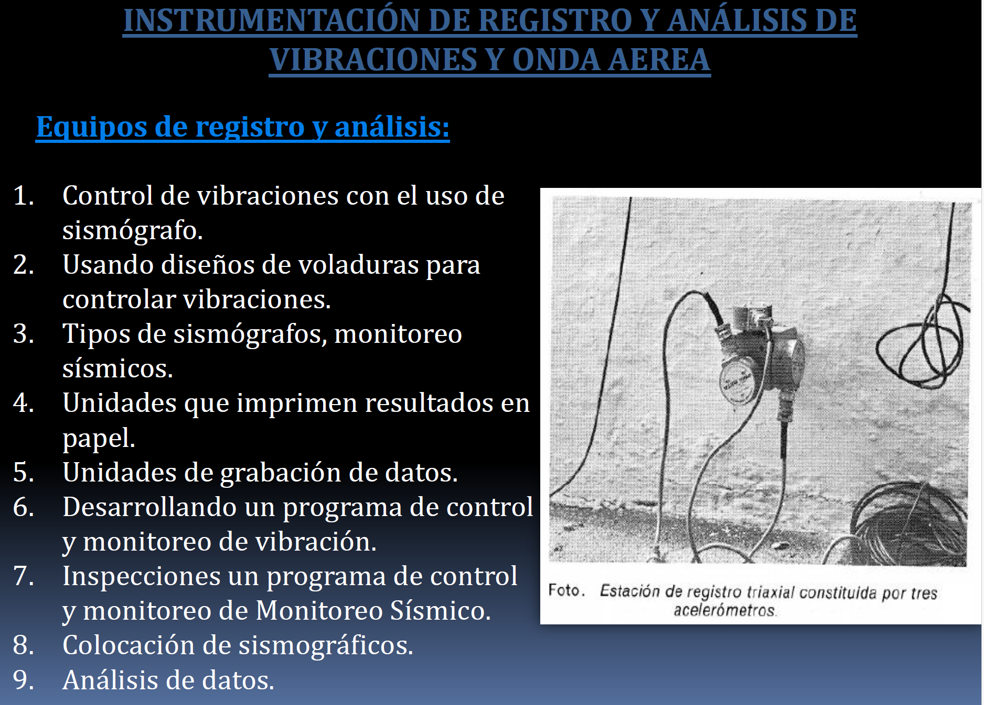
INTRODUCCIÓN

Slide 36
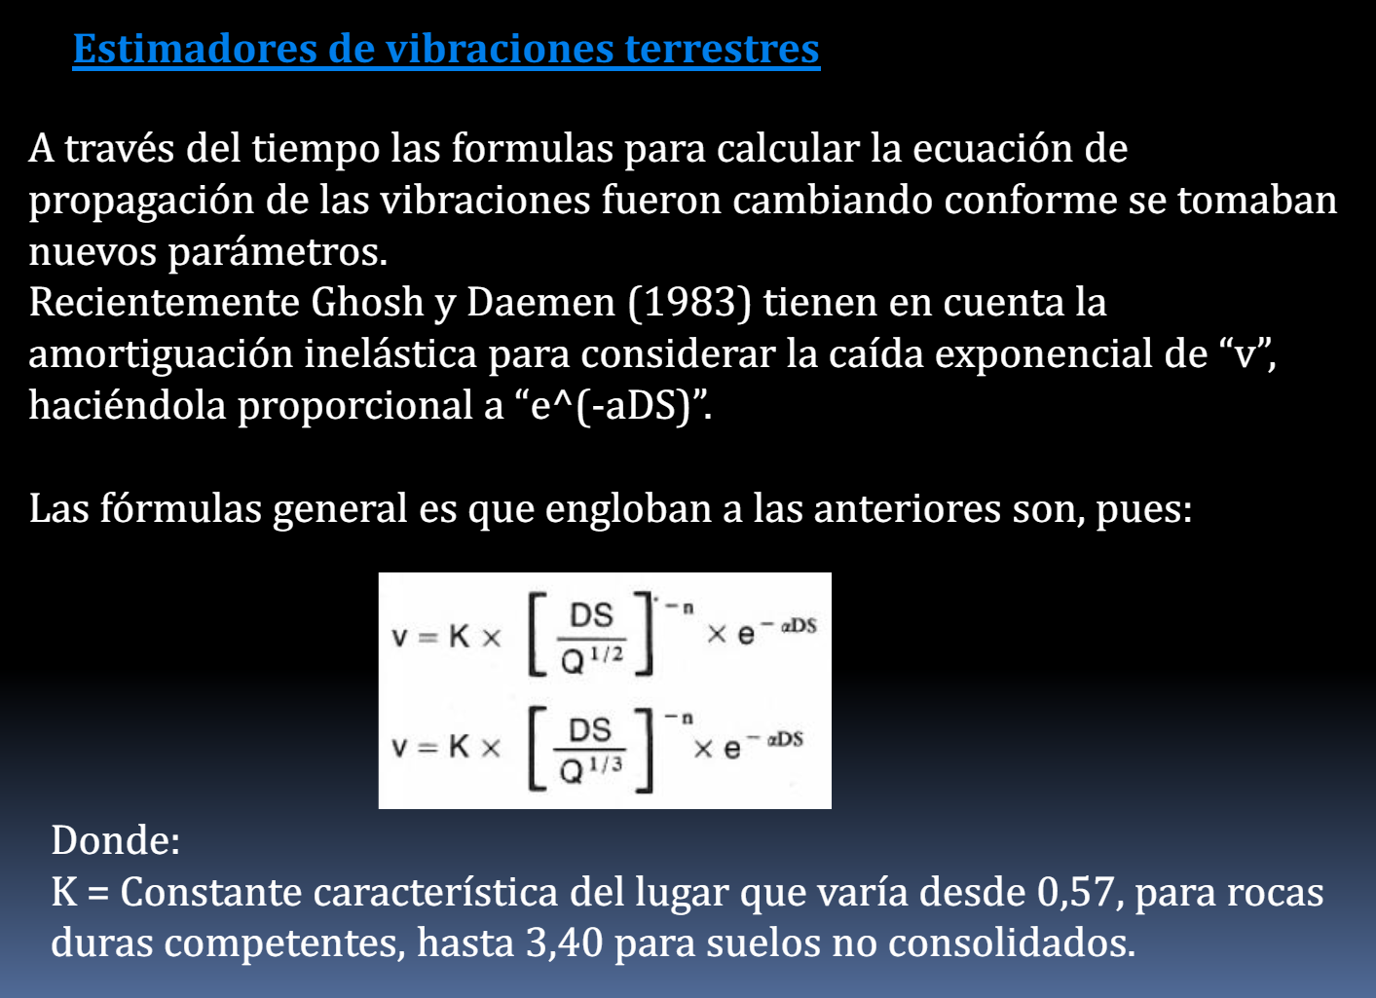
INTRODUCCIÓN

Slide 37
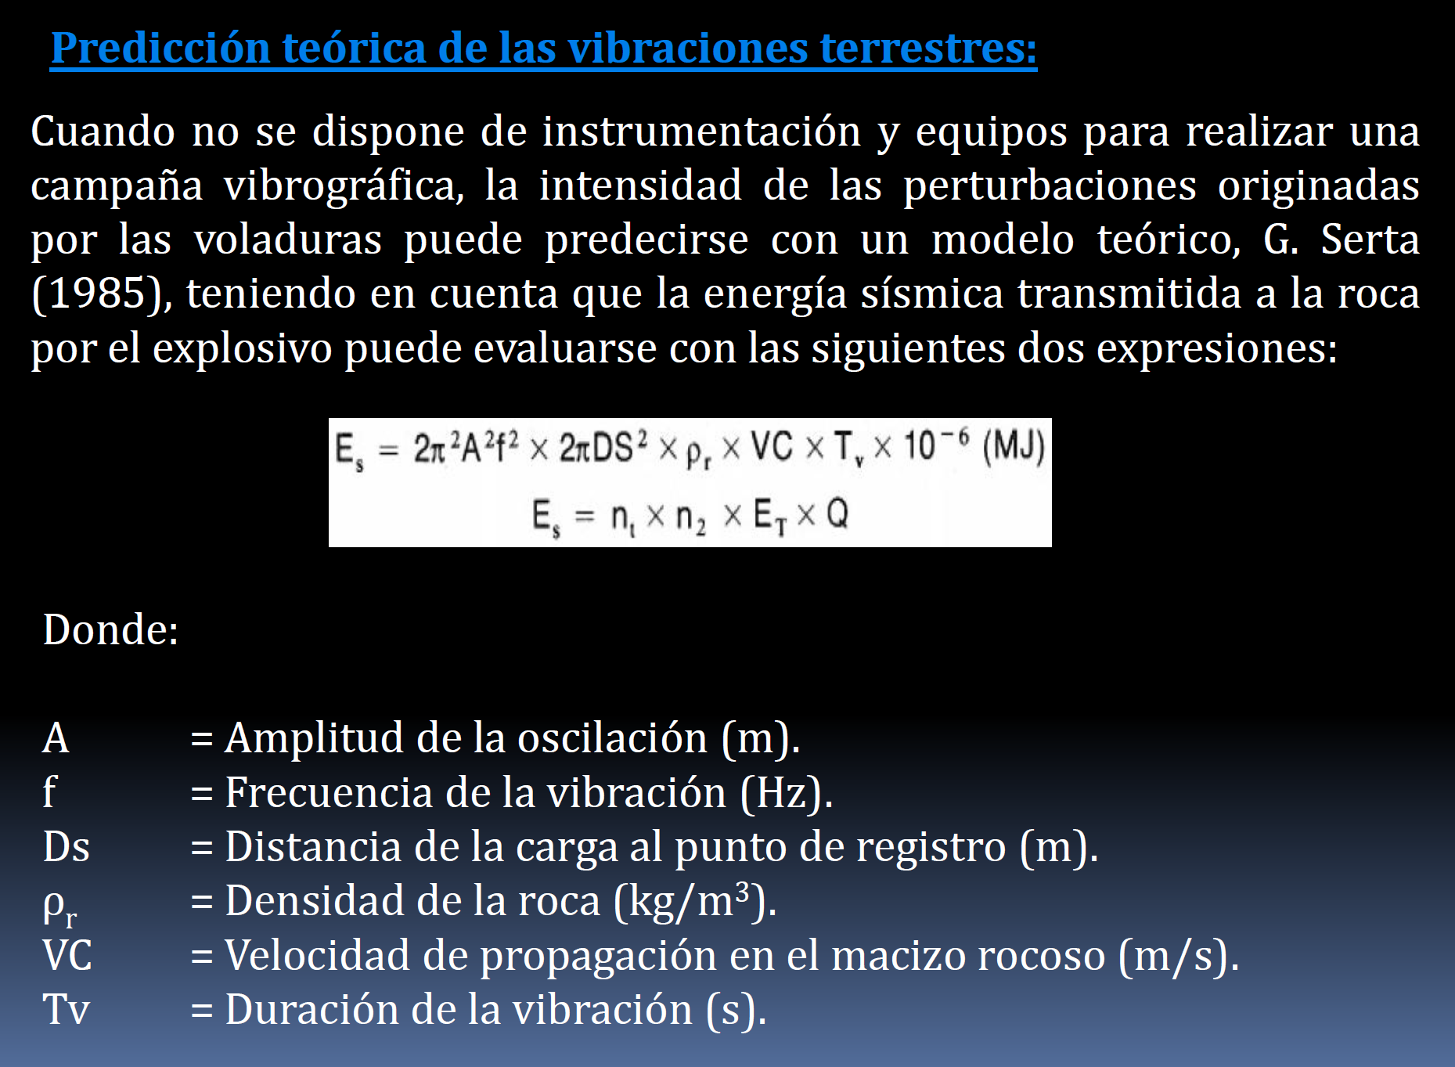
INTRODUCCIÓN

Slide 38
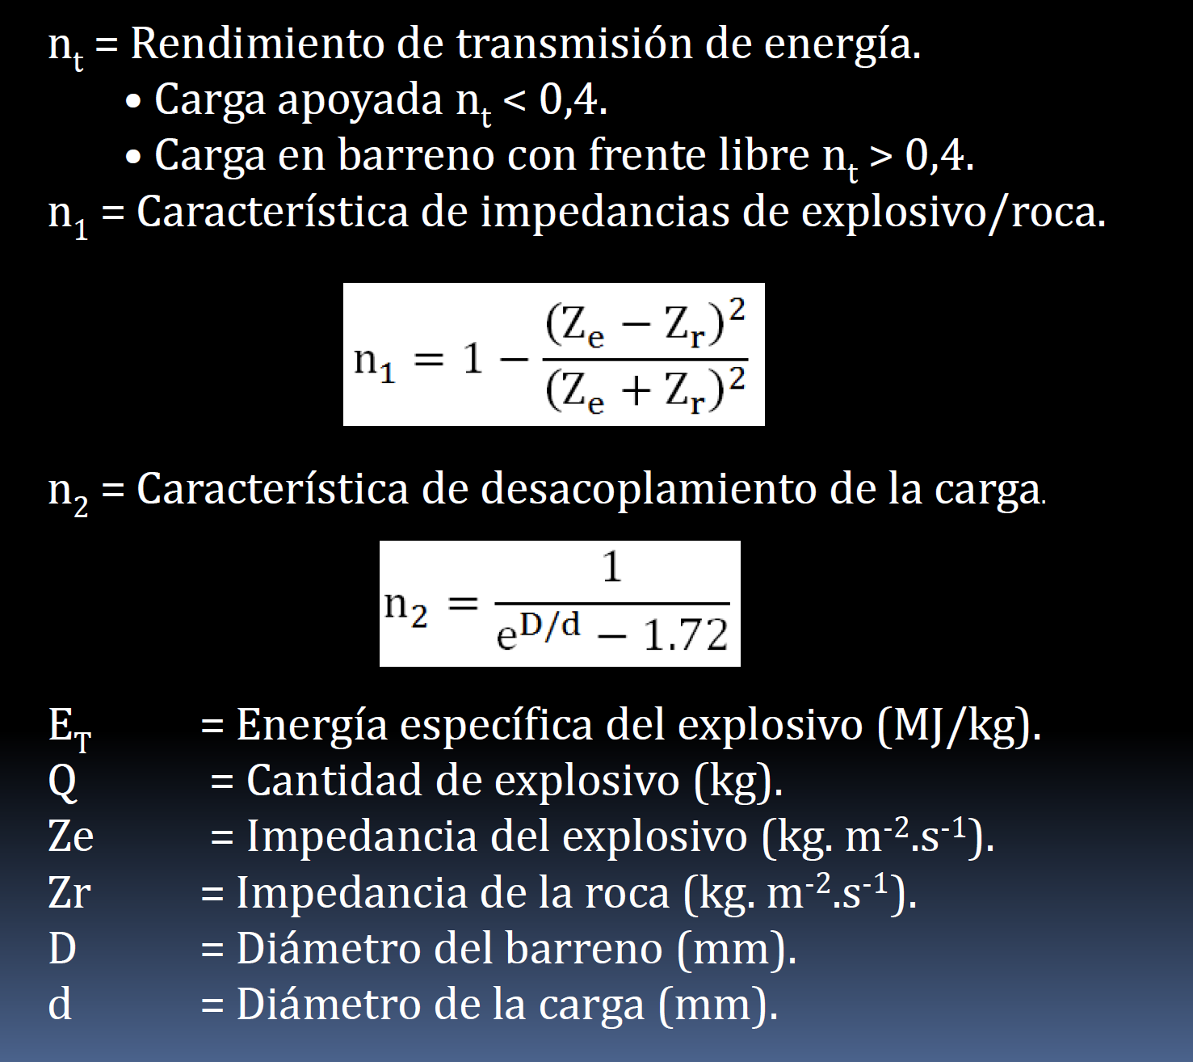
INTRODUCCIÓN

Slide 39
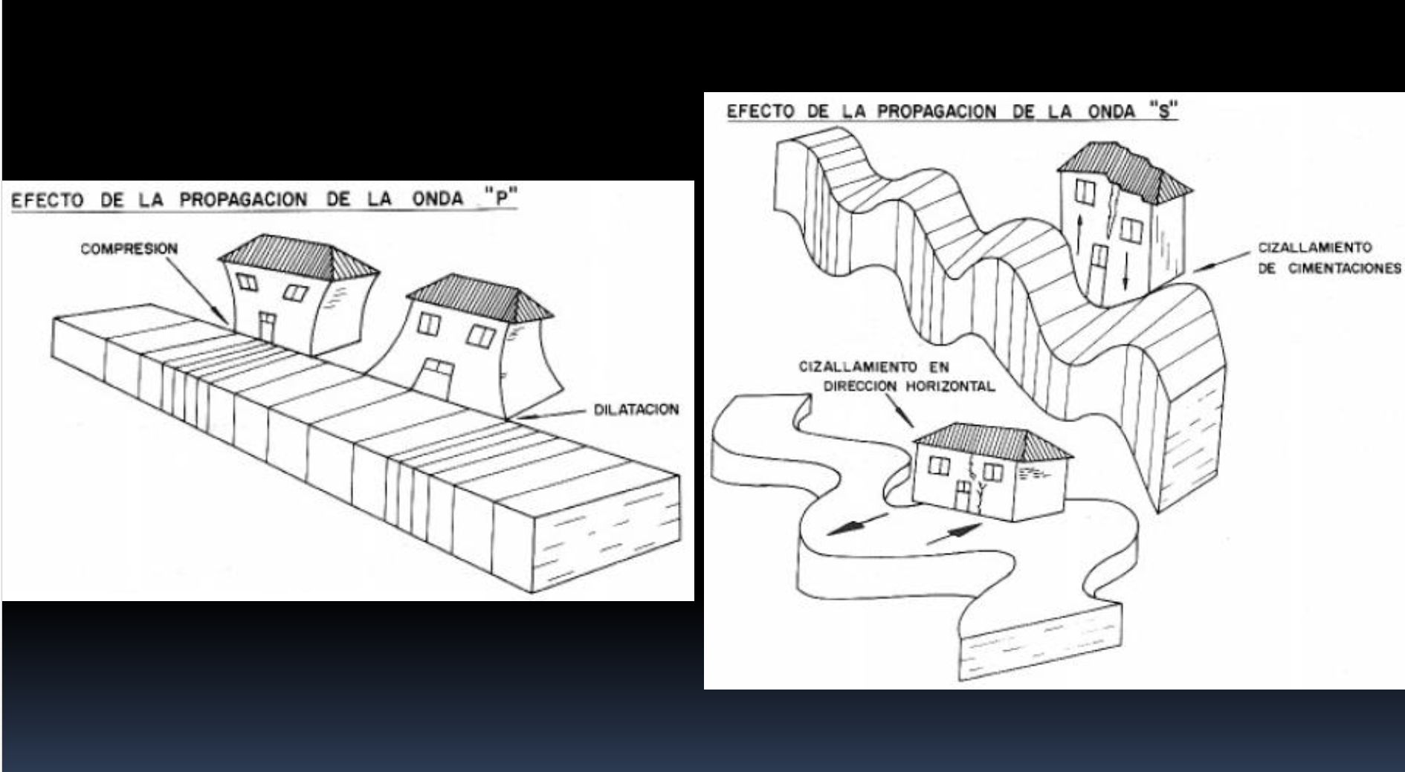
INTRODUCCIÓN

Slide 40
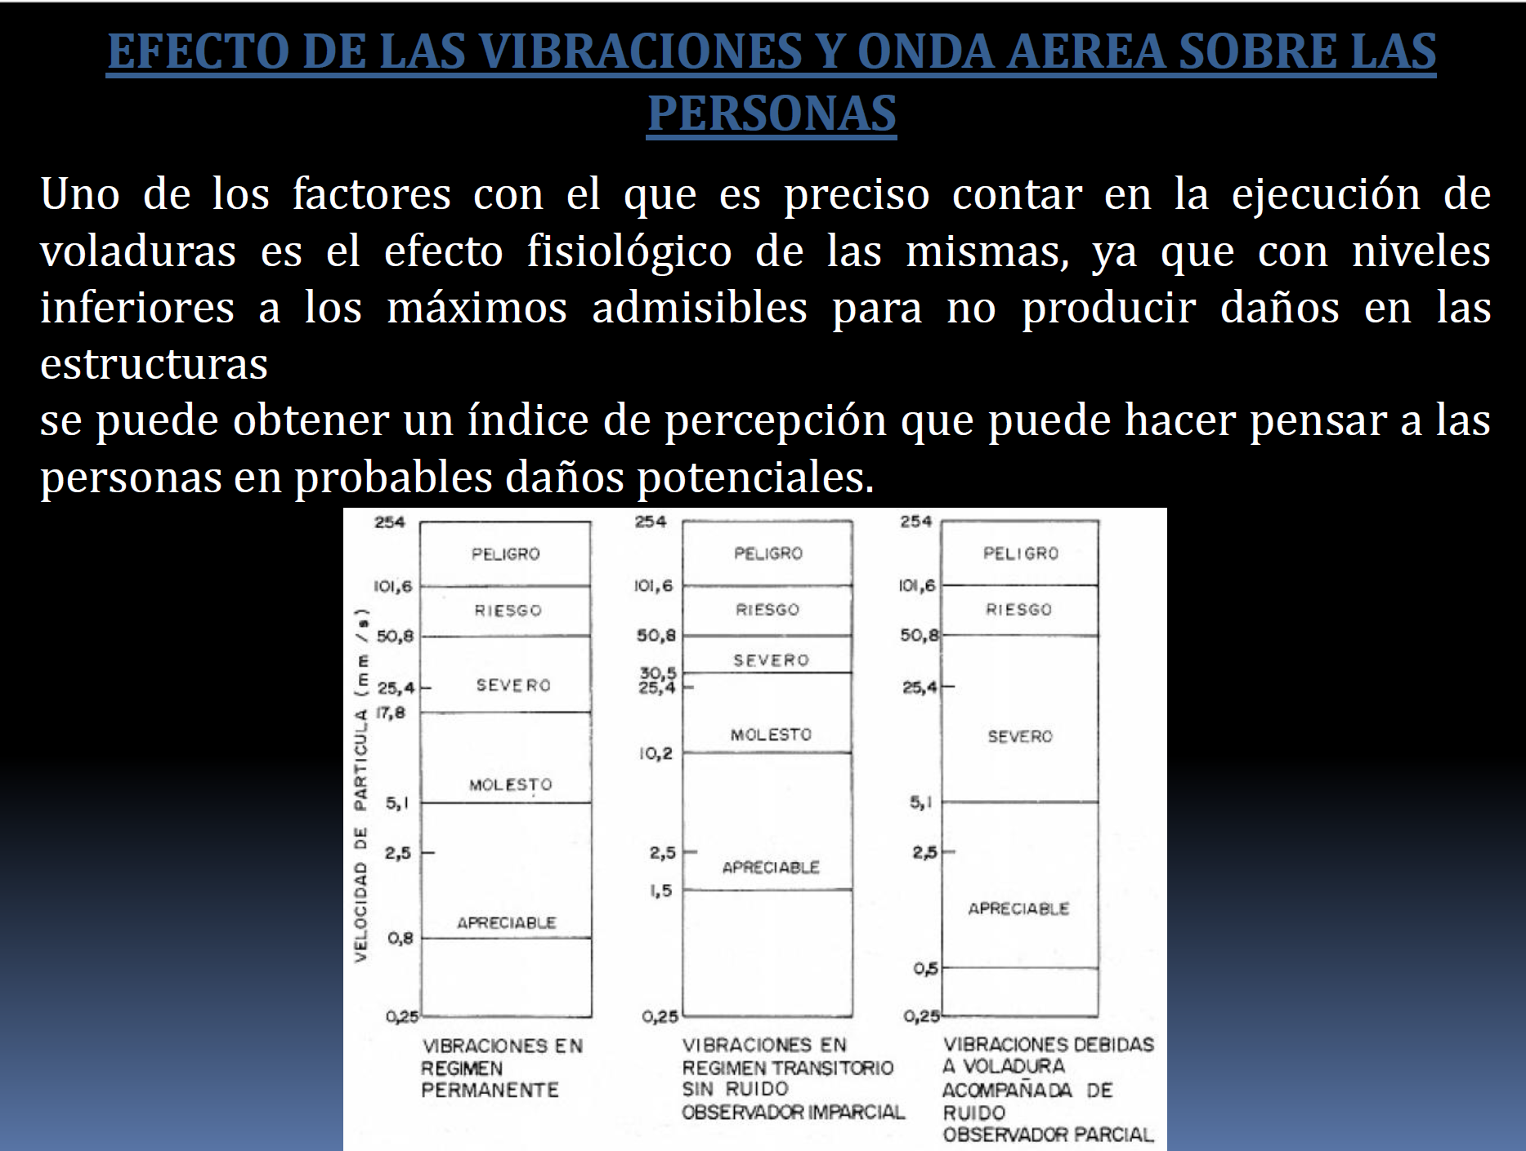
INTRODUCCIÓN

Slide 41
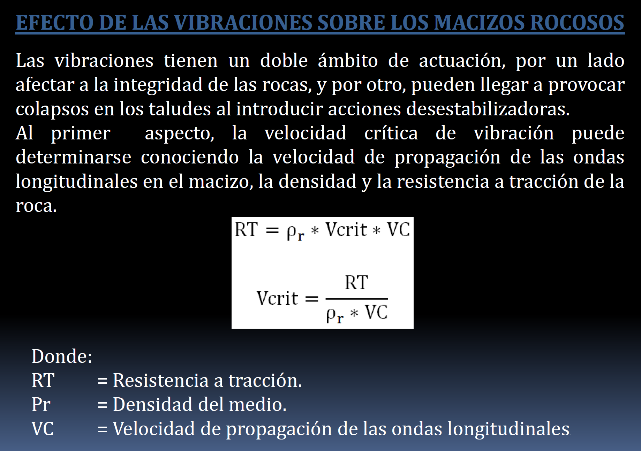
INTRODUCCIÓN

Slide 42
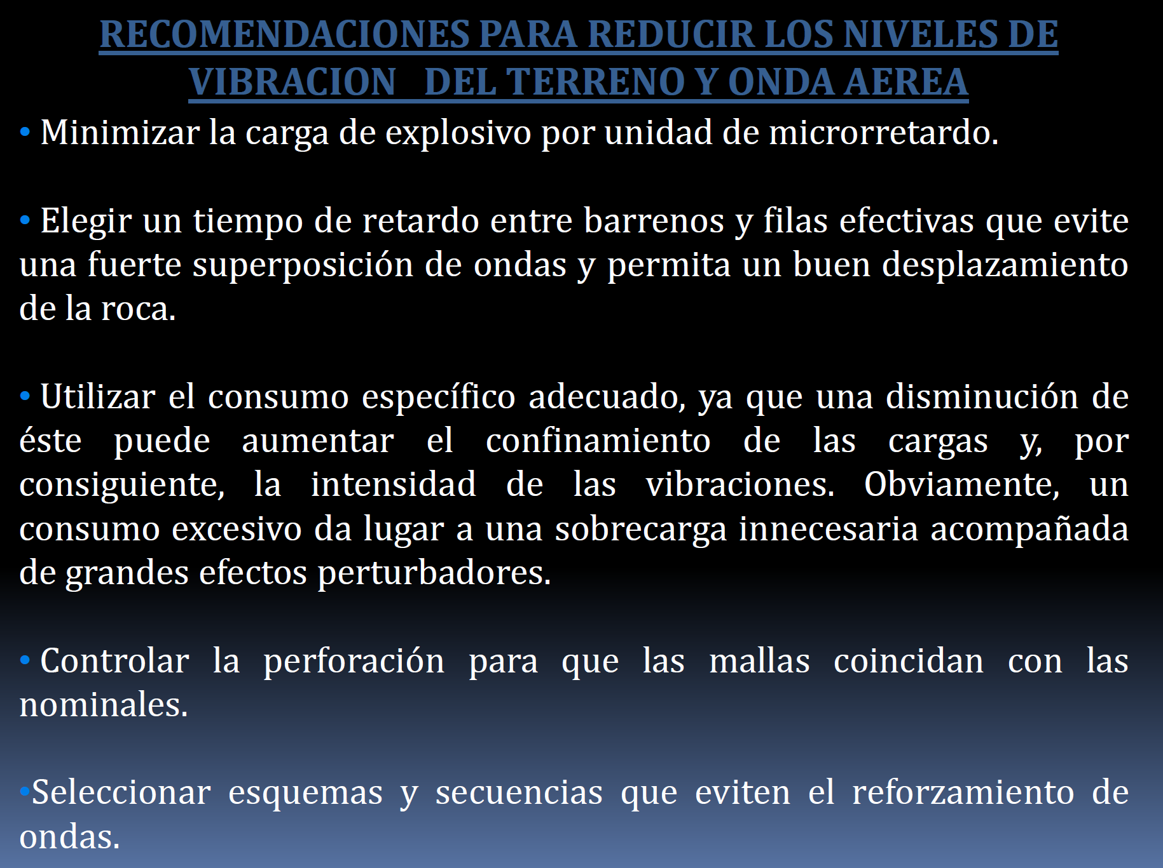
INTRODUCCIÓN

Slide 43
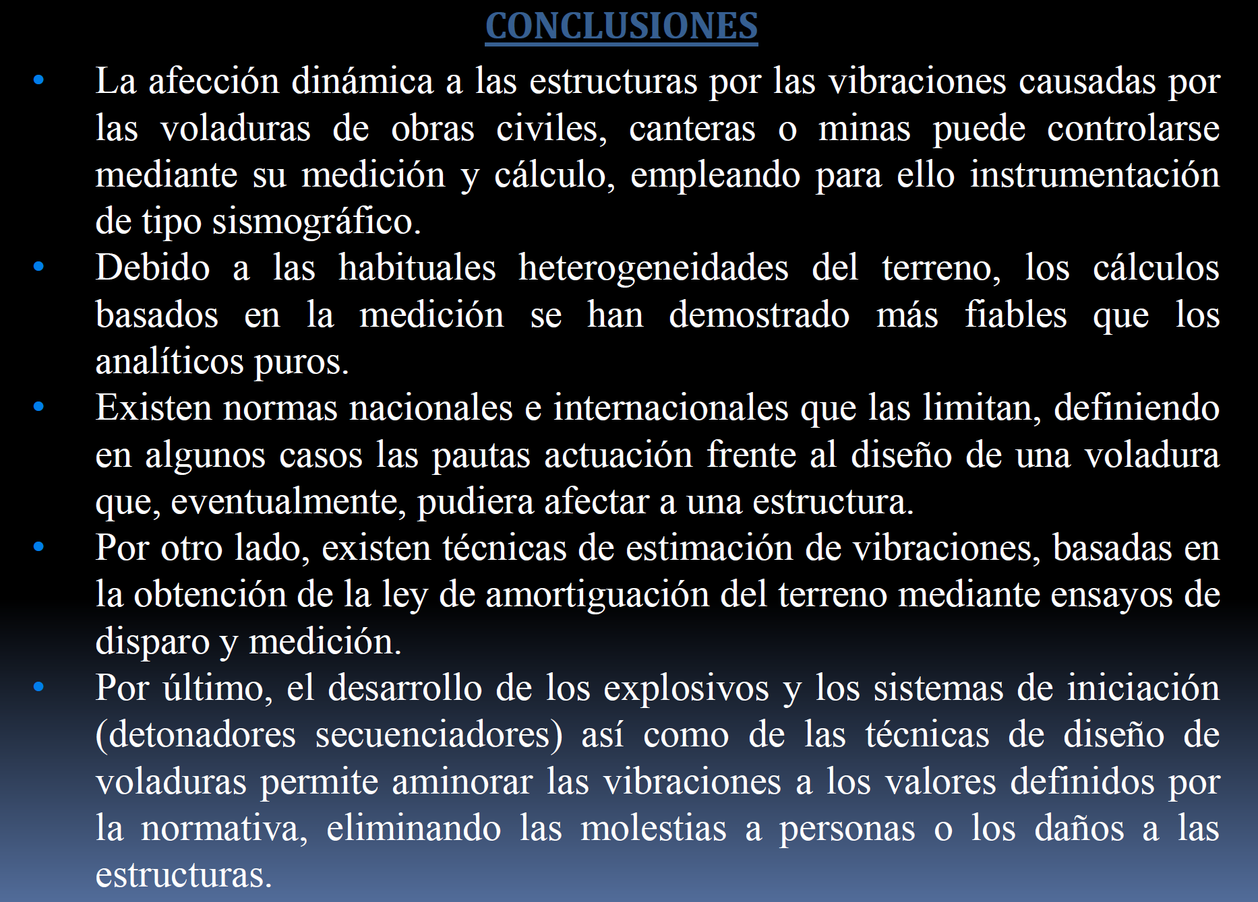
INTRODUCCIÓN

Slide 44
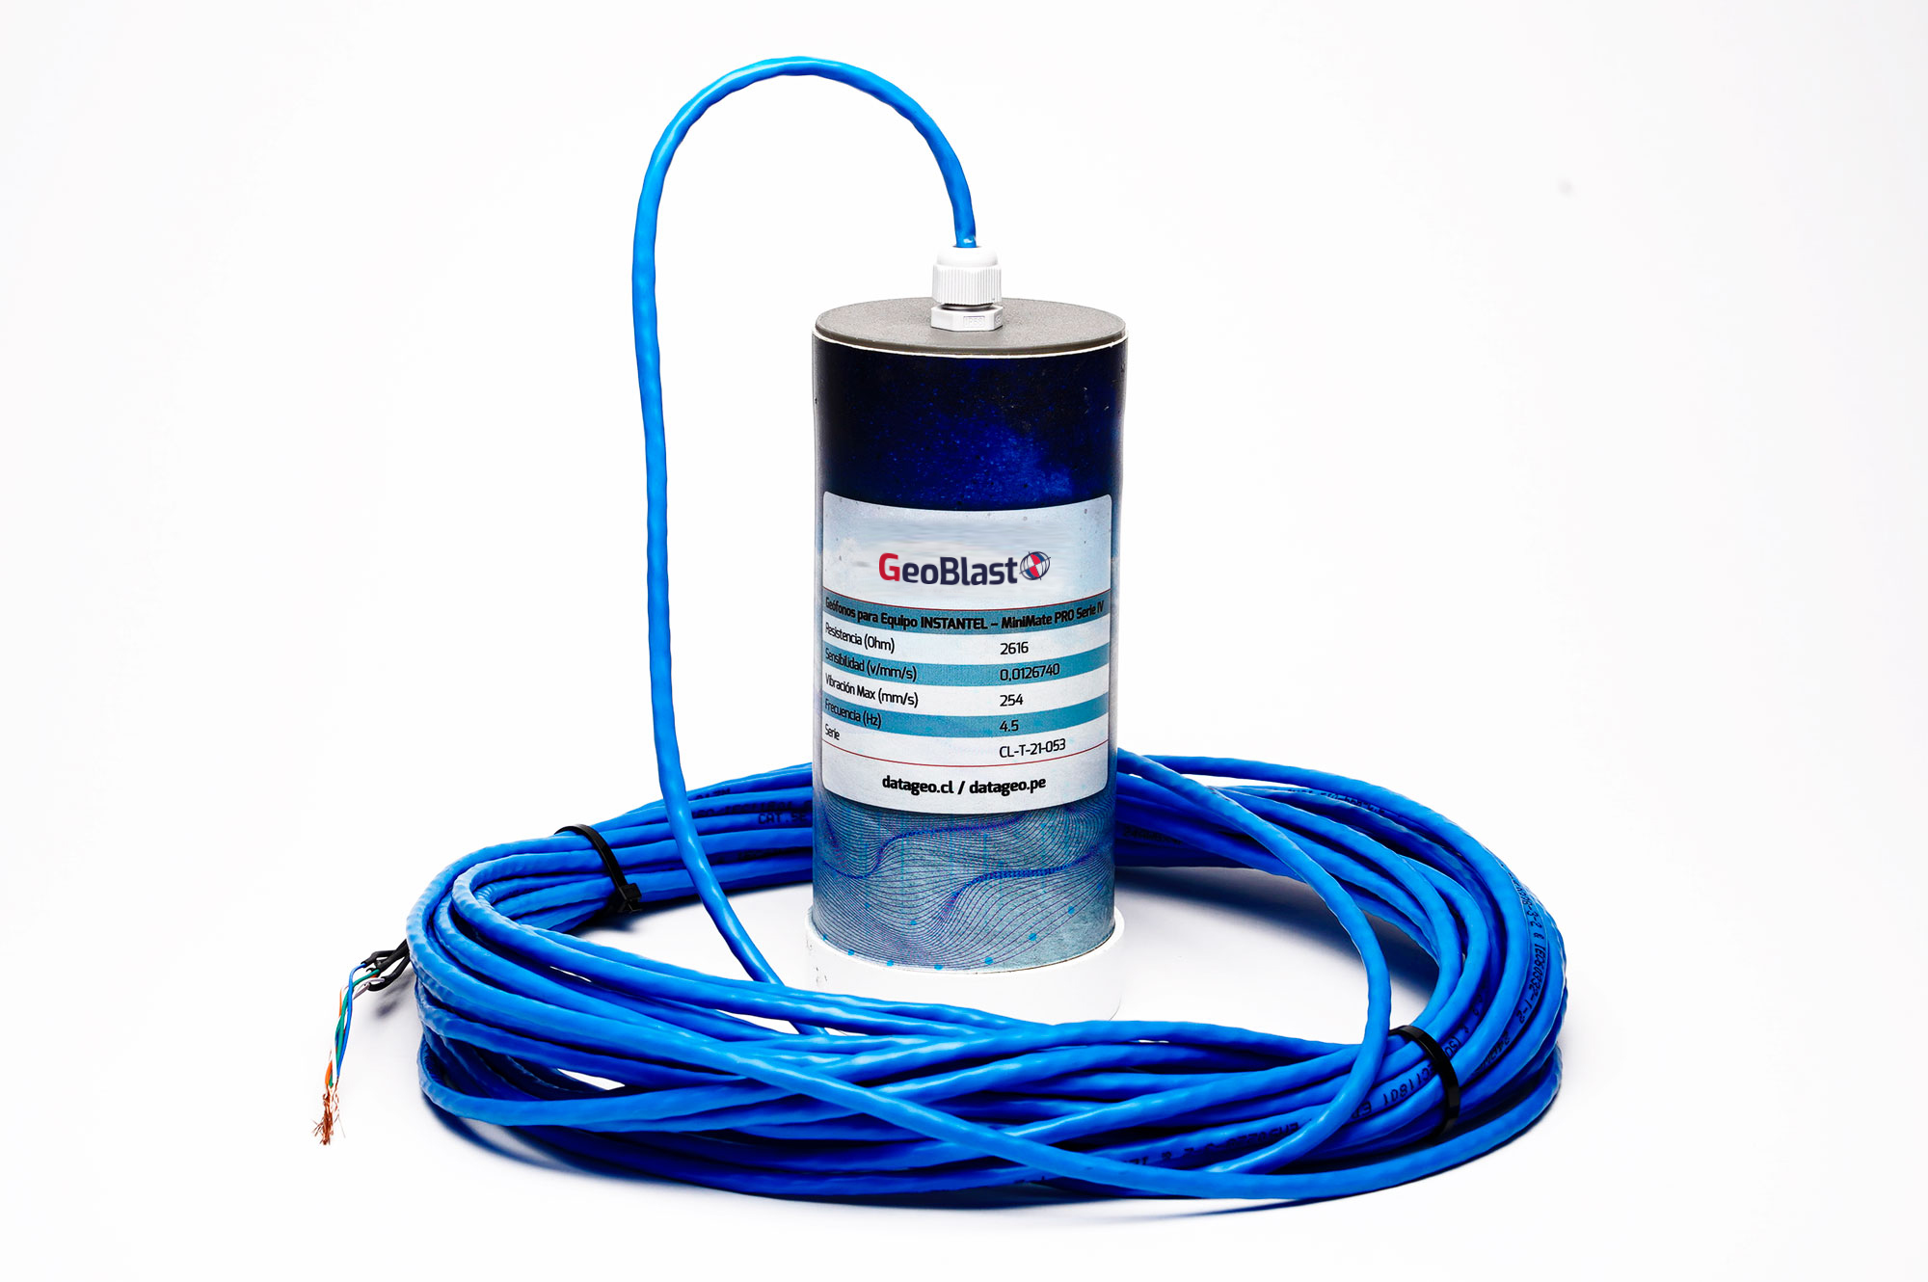
INTRODUCCIÓN
Lo primero a tener en cuenta, es que para poder medir las vibraciones producidas por la voladura es necesario tener la instrumentación adecuada y, además, ser consistente con la ubicación de dicha instrumentación, con el fin de obtener una base de información consistente y representativa.
Es por lo anterior que se debe tener ciertos conocimientos de las ondas sísmicas generadas por la tronadura a su alrededor. Estas son importantes puesto que transportan la energía originada por las vibraciones, por lo tanto, debemos tener presente sus relevancias que dependen de la geometría, posición de la voladura y sistema estructural.
Hay que tener en cuenta que la onda superficial es de menor amplitud y viaja más distancia, por lo tanto, es importante su medición en un campo lejano, al contrario de las ondas P y S, que son más significativas cerca de la voladura. Por esto, los registros de las vibraciones producidas por tronadura son almacenados en los sismógrafos, los cuales graban las amplitudes y duración de los movimientos de la tierra, producto de dichas voladuras, usando los siguientes componentes:
1) Transductores (geófonos o acelerómetros) que se instalan en forma solidaria a la roca.
2) Un sistema de cables que llevan la señal captada por los transductores al equipo de monitoreo.
3) Un equipo de adquisición, el cual recibe la señal y la guarda en memoria.
4) Un computador, el cual tiene incorporado el software requerido para el traspaso de la información desde el equipo monitor, y su posterior análisis.

Slide 45

INTRODUCCIÓN
Geófonos : Éstos entregan una medición directa de la velocidad y consisten por lo general en un sistema de bobina móvil soportada por resorte, y un imán fijo. Al contrario del acelerómetro, el geófono opera sobre su frecuencia natural. Cuando se miden frecuencias muy bajas, la salida se ve influenciada por sus características de respuesta. La señal resultante en términos del nivel de vibración debe ser corregida adecuadamente. Los geófonos son relativamente sensibles y su manipulación e instalación es más delicada. Su señal de salida es simple de analizar, no requieren fuente de poder adicional y normalmente no es necesario pre amplificar su señal, antes de su grabación. Una vez instalados los geófonos no son recuperables, es preferible utilizar geófonos sensibles a la velocidad. Poco es lo que se puede hacer para mejorar el rango de respuesta dinámica de éstos, por lo tanto, se debe tener la precaución de no usarlos donde sus especificaciones probablemente puedan ser excedidas.
En primera instancia el equipo de vibraciones debe ser tal que los geófonos asociados a la medición sean los adecuados para medir el nivel de vibraciones esperado, es decir si su sensibilidad es la adecuada. Para tal efecto, se debe conocer los niveles máximos esperados en la medición, tanto en frecuencia como en velocidad, para determinar si los geófonos son aptos para ello

Slide 46

INTRODUCCIÓN
Características Generales
Su unidad de medida es el [𝑉 × 𝑠/𝑚𝑚].
Entregan una medición directa de la velocidad.
3) Miden bien en el rango de 1 [𝑚𝑚/𝑠] hasta 1,200 [𝑚𝑚/𝑠] aproximadamente.
Su respuesta a la frecuencia varía entre 4.5 a 1,000 [Hz].
La sensibilidad varía entre 0.003 a 0.041 [𝑉 × 𝑠/𝑚𝑚].
Se distinguen dos tipos de geófonos, los de campo cercano y los de campo lejano, los cuales poseen un rango de aceptabilidad en la medición que depende de frecuencia que es capaz de registrar, diferenciando los geófonos de 14 [Hz] y 28 [Hz]. Los geófonos de 14 [Hz] son capaces de medir vibraciones a partir de esa frecuencia con perfecta precisión, mientras que los geófonos de 28 [Hz] son capaces de medir vibraciones a partir de frecuencias sobre los 28 [Hz].
Por otra parte, existe la sensibilidad del geófono, la cual indica la magnitud máxima de vibraciones que puede recibir un geófono, y ésta se indica en unidades de [𝑉𝑜𝑙𝑡/( 𝑚𝑚 𝑠 )].
Para obtener el rango máximo de vibración que permitiría registrar un geófono es necesario ingresar el valor de sensibilidad de éste y el equipo de medición entregará el valor máximo de velocidad en forma automática

Slide 47
INTRODUCCIÓN
Instalación y manejo
Gran parte de las capacidades y ventajas de la técnica de monitoreo de vibraciones recae en la habilidad para recolectar datos de vibración de buena calidad. La característica de estos datos tiene directa relación con la técnica empleada para instalar y orientar los transductores.
La relación ortogonal entre las 3 componentes de un arreglo triaxial, se logra ubicando cada una de las tres componentes sobre las caras opuestas de un pequeño trozo de barra en ángulo rígido no conductor. Es necesario mantener una disposición coherente de las tres componentes que asegure, al momento de la instalación, que los primeros arribos de las señales sean de signo positivo o negativo, y esto se mantenga constante.
Para realizar una adecuada interpretación de los datos de vibración, que permitan analizar la secuencia real de iniciación de un determinado número de cargas, en asociación con la posición relativa entre ésta y el transductor, es necesario tener absoluta certeza de la orientación real del transductor. Una vez que el transductor está ubicado en la perforación de monitoreo y correctamente orientado, su posición debe ser asegurada por medio de cemento con características de hormigón, el cual proporciona mejor acoplamiento. Se debe realizar esta operación dentro de una perforación que tenga la mínima diferencia entre los diámetros, pero que facilite la operación. Lo que se busca es disminuir la zona de interfase entre la roca y el instrumento detector. Los sismógrafos contienen tres Geófonos, los cuales registran las tres ondas: vertical, radial y transversal. Cada una de estas tres componentes de movimiento, entregará una velocidad peak de partícula o máxima amplitud de la onda. La velocidad peak de partícula que se considera que es la de mayor valor, es decir, el peak puede ocurrir en cualquiera de las tres ondas, por lo que es importante considerar también que el vector resultante no debe ser confundido con la velocidad peak de partícula.

Slide 48

INTRODUCCIÓN
Existen dos maneras de activar los equipos de medición:
Por Cable Cortado: el equipo se activa con el inicio de la tronadura debido a que el equipo se encuentra conectado a la misma por un cable que le da inicio. La ventaja de este método es, poder verificar los tiempos de salida de cada tiro y hacer un diagnóstico general de la tronadura. Este método es deseable en el campo cercano.
Por Umbral (threshold): el equipo se activa una vez que se
supera un determinado nivel de perturbación ajustado
previamente por el usuario. Se tiene la ventaja de poder
posicionarse a gran distancia de la tronadura.

Slide 49

INTRODUCCIÓN
Modelos predictivos de vibraciones y de daño inducidos por voladura
En la actualidad, el principal objetivo de la tronadura es la fragmentación, es decir, la forma de esta operación unitaria de agregar valor al negocio es con la creación del mayor arranque posible a un menor costo, con el fin de obtener un material fragmentado de tal modo que permita la continuidad con las siguientes operaciones. Sin embargo, en el perímetro de la voladura el resultado óptimo es crear el menor daño posible. Un ejemplo de lo antes mencionado, es cuando se desarrollan voladuras de producción que poseen mayor cantidad de explosivos o con mayor potencia para alcanzar una granulometría que no afecte el desempeño de la pala, además, se busca evitar un gran daño taludes, lo que pudiera afectar la continuidad del sistema minero. En la mayoría de los casos un mayor daño en las labores mineras se traduce en un aumento de costos, ya que, es necesario aplicar un sistema de limpieza de los taludes y/o rampa

Slide 50


INTRODUCCIÓN
Es por lo anterior, que se busca disminuir el daño mediante predicciones y rediseño. Para esto, se deben establecer modelos de vibraciones que buscan pronosticar la velocidad peak de partícula asociada a futuras voladuras. Estos modelos tienen que ser capaces de ser calibrados y verificados en su funcionamiento
El modelo más utilizado en la industria minera y que ha dado mejores resultados, es el modelo de Holmberg y Persson (1978)

Slide 51

5.1.Análisis de Vibraciones en Entornos Cercanos
Campo cercano - Holmberg y Persson :
Este modelo nace en base a estudios realizados por Swedish Detonic Foundation (Holmberg y Persson, 1978), que dieron lugar a los primeros modelos predictivos de daño por voladura, donde la deformación o alteración en el macizo rocoso, estaba dada por la vibración resultante de la voladura. Holmberg (1993) llega a la conclusión de que el daño es provocado producto de las grandes amplitudes de las ondas de choque, altas presiones generadas en el pozo lo que permitían la generación de grietas radiales, altas presiones de gases producto de la detonación, reducción de la resistencia al esfuerzo cortante debido a la explosión inducida por el movimiento de la roca, y finalmente, la vibración inducida la cual generaba un desplazamiento en el perímetro de la voladura. Como se mencionó, los estudios de Holmberg (1993) y Persson et al. (1997), relaciona el criterio de daño y la deformación para una onda unidimensional.

Slide 52


5.1.Análisis de Vibraciones en Entornos Cercanos

Slide 53

5.1.Análisis de Vibraciones en Entornos Cercanos
El escalamiento de los PPVc, para el desarrollo de un criterio de daño es una información valiosa en el diseño y desarrollo de ingeniería de voladura. En particular, cuando se trata del resultado de cuidado de paredes, es fundamental evaluar cuidadosamente los efectos de las voladuras y como estas impactan en los bancos inferiores.
Para esto se llevaron a cabo pruebas de terreno en diferentes ubicaciones para recopilar datos de Vp y su comportamiento en la “pared”. Estas pruebas se realizarán mediante el uso de instrumentación tradicional (geófonos), que permitirá medir los tiempos de arribo de las ondas en las distintas ubicaciones de los geófonos. Los datos recopilados se analizarán y serán parte de nuestros inputs para el desarrollo de los criterios de daño de Hoek (Hoek & Brown, 1988) y Vergara/Muñoz (Vergara J., 2016).

Slide 54

Evolución Hoek & Brown a Vergara/Muñoz.
Durante el trascurso de los años distintos autores han evolucionado mediante formulismos, criterios, pruebas, etc…, hasta llegar desde un modelo para roca intacta a un escalamiento del macizo rocoso, que considera el “deterioro” producto de estructuras, voladuras, etc…, que nos debiera entregar con mayor precisión los valores de PPVc que podemos trabajar para minimizar el daño, desde el punto de vista de las vibraciones generadas hacia la pared, a causa de las voladuras asociadas principalmente a mallas de contorno. A continuación, se revisan las que a nuestro criterio son las definiciones o formulismos más importantes:
5.1.Análisis de Vibraciones en Entornos Cercanos

Slide 55







Aplicación de criterio de daño por vibraciones

Slide 56

Determinación de Vp:
¿El Vp sufre alteraciones por voladuras de bancos superiores?
¿El comportamiento del Vp es el mismo en toda la pared?
¿A nivel de cresta de banco y piso es el mismo Vp?
Para dar respuestas a estas interrogantes se comenzaron con una serie de pruebas donde destacaremos las siguientes:
Fase 13 – UGT / ARGM – Roca Blanda.
Fase 13 – UGT / PPK – Roca Dura.
Fase 12 – UGT / PPK – Roca Dura.
Fase 14 – UGT / RAPK+ - Roca Extra Dura.
Fase 14 – UGT / ARMG – Roca Blanda.

Slide 57


Esquemas de las pruebas:
Prueba 1: Los geófonos dentro de los pozos, quedaran en posicionados serie con el objetivo de medir la Vp al largo del pozo.
Aprendizaje: Instalar un tercer geófono en el centro del pozo de monitoreo, podemos “separar” el pozo en dos zonas, la zona inferior “roca intacta” y la zona superior “zona alterada”, con esto podríamos obtener Vp distintas, y por lo tanto, criterios de daño distinto para la parte inferior “roca intacta” – pata del banco, parte superior “roca alterada” – cresta del banco, de esta manera ajustaremos nuestros diseños para ambos casos.

Slide 58


Esquemas de las pruebas:
Prueba 2 – 3 – 4: Para esta prueba se considera dentro de un mismo pozo 03 geófonos a lo largo del mismo, como se muestra en la configuración, de esta manera dividimos en “roca intacta” y “roca alterada”, diferenciando los valores de Vp.

Slide 59

Esquemas de las pruebas:
Prueba 5: A manera de validar las pruebas anteriores, se realizó otro esquema de prueba más complejo, donde se ubican geófonos separados, buscando una línea entre la carga y los geófonos, además con distancias mayores (separación entre pozos), para ver con mayor claridad los registros y los ∆t respectivos.

Slide 60




Fase 13 – ARMG – Roca Blanda: Los resultados de Vp son coherentes con el tipo de roca y el criterio de daño también se ajusta a la realidad del sector, contrarrestando la información entregada por CMDIC, donde se entrega un PPVc de 461 mm/s para el sector y según nuestras pruebas llegamos a valores por debajo de 137 mm/s.

Slide 61




Fase 13 – PPK – Roca Dura: Con la nueva configuración separamos en dos tramos obteniendo dos Vp (“roca intacta y roca alterada”), con valores muy coherentes, y un criterio de daño por vibraciones también más coherente con la realidad del sector. Cuestionado de igual los valores de PPVc entregados.

Slide 62





Fase 12 – PPK – Roca Dura: También podemos obtener valores separados para Vp y es posible separar en zonas, generando un criterio de daño para ambas zonas.
.

Slide 63





Fase 14 – RAPK+ – Roca Extra Dura: Es uno de los sectores mas complicados del rajo, donde existe roca extra dura de 200 a 250 MPA, al igual que las pruebas anteriores logramos separar dos zonas con resultados muy coherentes de acuerdo al tipo de roca.

Slide 64





Fase 14 – ARGM – Roca Blanda en Instabilidad: Con esta metodología distinta a las anteriores, se obtiene una cantidad mayor de resultados, resumidos en la tabla, sin embargo, los resultados son muy coherentes y tienen la misma tendencia que las pruebas anteriores.

Slide 65


En la tabla y figura se resumen las pruebas realizadas, donde podemos identificar los nuevos rangos de PPVc de acuerdo a los escalamientos realizados.

Slide 66


La aplicación de ajuste en los diseños, como en la configuración de carga a traído una mejora en la tendencia de los factores de condición y diseño, como se muestra en las graficas, sobre todo en Fase 13, donde la aplicación de estos ajustes a sido mas masivo.
20%
28 %
FC
FD

Slide 67

5.1.Análisis de Vibraciones en Entornos Cercanos
Resultado pared final, sector Falla Principal Pique.

Slide 68

Cambio de criterio de daño por vibraciones.
Con los resultados de las pruebas se a logrado un cambio en los criterios de daño por vibraciones, generando un escalamiento que representa de mejor manera las condiciones reales del macizo.

Slide 69
Comentarios:
En resumen mediante las pruebas realizadas y la aplicación de escalamiento de PPVc hemos podido determinar;
Vp en zona “intacta” y en zona “alterada”.
Establecer PPVc escalado al macizo rocoso.
Establecer “nuevos” criterios de daños escalados (Vergara 2016) los cuales representan de mejor manera la realidad del macizo rocoso en terreno.
Corrección de los valores de PPVc para cada UGT respecto de los teóricos entregados.
Ajustes de los diseños, configuraciones de carguío y simulaciones de tronaduras de contorno de acuerdo a los nuevos PPVc y criterios de daño por vibraciones establecidos
Mejoras en las tendencias de los factores de condición y diseño, minimizando así el daño por vibraciones a la pared del banco, mejorando los anchos de berma, asegurando la seguridad y eficiencia en nuestras operaciones.

Slide 70

5.1.Análisis de Vibraciones en Entornos Cercanos

Slide 71

5.1.Análisis de Vibraciones en Entornos Cercanos

Slide 72

TOMA DE DATOS Y ANALISIS
Se instalan 2 geófonos empotrados con coordenadas conocidas y se divide tronadura con 2 tipos de secuencias de interés.
Posteriormente se analizan peack de vibración de cada secuencia.
PLANTA
PERFIL
T
T
L
Producción
L
precorte
Buffer 1
1°Producc.
V
Buffer 2
V
SECUENCIA TIPO 1
7 m.
Geófonos Triaxiales
G1
SECUENCIA TIPO 2

Slide 73


ESTRATEGIA Y MONITOREO:
En tronadura F06-4370-018 se instalan 2 geófonos empotrados detrás de la línea de precorte.
Secuencia de iniciación se divide en 2 partes iguales, 1 tramo iniciando filas amortiguadas primeramente y luego iniciando filas de producción segundo tramo de la manera inversa.
Captura de datos con instrumento Data Trap

Slide 74



Slide 75

La toma de datos se realiza mediante instrumento Data trap, obteniendo datos en cada una de las componentes (T,L,V).
Se calcula Vector suma de los peack de cada evento.
SECUENCIA TIPO 1
SECUENCIA TIPO 2
BUFFER 1
663 mm/s
30%
BUFFER 1
461 mm/s
BUFFER2
382 mm/s
BUFFER2
109 mm/s
1 PROD
PRODUCCIÓN
201 mm/s
160 mm/s
1 PROD
PRODUCCIÓN
90%
72 mm/s
16 mm/s

Slide 76

28.56 mm/s
37%
17.9 mm/s
PRECORTE
B1,B2,1P
B1,B2,1P
PRODUCCIÓN
PRODUCCIÓN

Slide 77


SECUENCIA TIPO 1
SECUENCIA TIPO 2
GRIETA DECLARADA

Slide 78
Los peak de vibraciones son mayores en secuencia tipo 2.
El peak de vibraciones en pozos de producción aumentan un 90% en el campo cercano y un 37% en campo lejano.
El peak de vibraciones en pozos amortiguados aumentan un 30% en el campo cercano.
Se debe buscar una mejor configuración de diseño para fila Buffer 1, manteniendo su Fc pero disminuyendo sus Kg por retardo.

Slide 79



Slide 80


Criterio de daño basado en PPV crítico
Como se mencionó anteriormente, los altos niveles de vibración pueden causar daño a la roca que se encuentre en presencia de éstos, produciéndose fracturas nuevas o extendiendo y dilatando fracturas existentes. Es por esto, que la vibración es considerada comúnmente como un esfuerzo o deformación de la roca. A diferencia de estar en contacto con niveles menores o bajos de vibración, como los que son al aumentar la distancia de la fuente de voladuras, los niveles de deformación son muy pequeños para inducir un fracturamiento en la roca. A distancias no tan cercanas a la fuente, ni tan lejana de ésta, se espera que las vibraciones sean suficientemente altas para extender las fracturas preexistentes, pero insuficientes para inducir nuevo fracturamiento. Muy cerca de las cargas explosivas, los niveles de vibración son lo suficientemente altos como para afectar a la roca y producir diferentes grados de fracturamiento a su alrededor. La velocidad de vibración de las partículas frecuentemente es relacionada con su habilidad para inducir nuevo fracturamiento, a través de la relación entre velocidad de partícula y deformación del medio. Es por esta relación con la deformación, que el análisis de velocidad de partícula tiene la cualidad de ser un buen método para estimar el grado de fracturamiento inducido por la tronadura.

Slide 81

Escalamiento a macizo rocoso
El modelo está basado en roca intacta, lo cual no representa la realidad de la mina. Vergara (2014) propuso escalar el modelo de roca intacta a macizo rocoso, ya que, a medida que la calidad geotécnica disminuya producto de las discontinuidades, también debería ir aumentado el grado de fracturamiento al estar expuesto a las ondas, lo cual el modelo anterior no puede predecir. Para esto, es necesario escalar los inputs de la ecuación de daño, en base a los criterios de Hoek y Brown (2002), Hoek y Carranza (2004) y Hoek y Diederichs (2006), y que la ecuación de daño quede de la siguiente manera. La Ecuación 10, presenta como el PPVc, hecho para roca intacta se puede escalar a macizo rocos

Slide 82



Slide 83


Slide 84


Slide 85


5.2. Control de Vibraciones en Entornos Distantes

Slide 86

5.2. Control de Vibraciones en Entornos Distantes

Slide 87

5.2. Control de Vibraciones en Entornos Distantes

Slide 88


5.2. Control de Vibraciones en Entornos Distantes

Slide 89

5.2. Control de Vibraciones en Entornos Distantes

Slide 90

5.2. Control de Vibraciones en Entornos Distantes

Slide 91

5.2. Control de Vibraciones en Entornos Distantes

Slide 92

5.2. Control de Vibraciones en Entornos Distantes

Slide 93

Reflexión

Slide 94


